Slide 1

Handler机制、多线程与自定义View
字节跳动Android工程师-魏君成

Slide 4
进程、线程总结
进程是程序的一次执行
进程是资源分配的基本单位(主要是内存资源)
进程可以有多个线程，同一进程的线程共享进程的资源
线程是CPU调度的基本单位

Slide 5

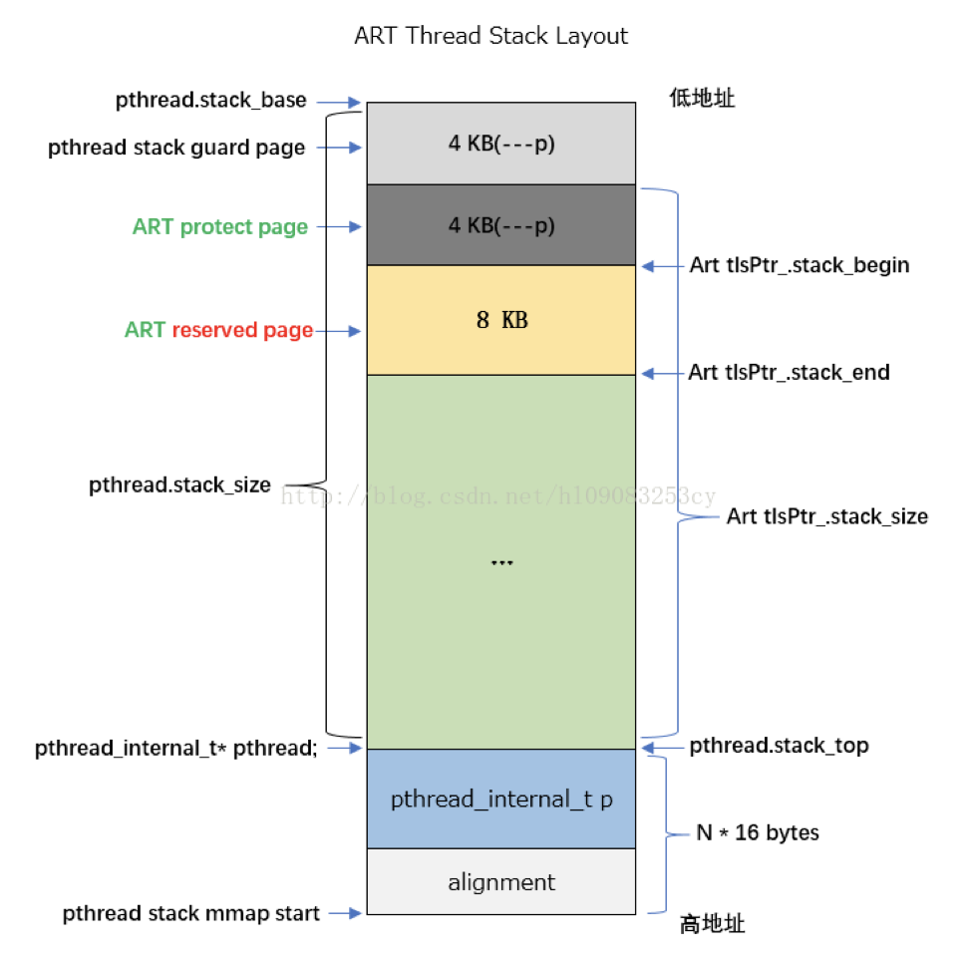
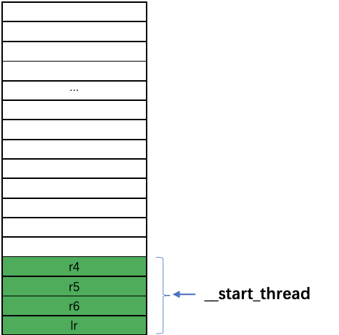

Slide 6
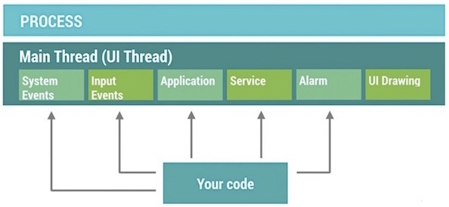
Android UI线程

Slide 7
UI线程与消息队列机制
Android中，主线程就是UI线程，负责处理界面的展示，响应用户的操作。主线程是怎样相应用户操作（点击、滑动等）的呢？
界面和控件之所以能响应用户操作，关键在于负责创建它们的UI线程拥有一个“消息循环（Message Loop）”。
所谓消息循环，其实就是一个While循环语句。
对于带有UI的现代操作系统，比如Windows/Android等，UI线程与其他
线程的交互，都通过消息队列机制来保证的。

Slide 9

Handler机制
1. 任务调度 2. 线程通信

Slide 10
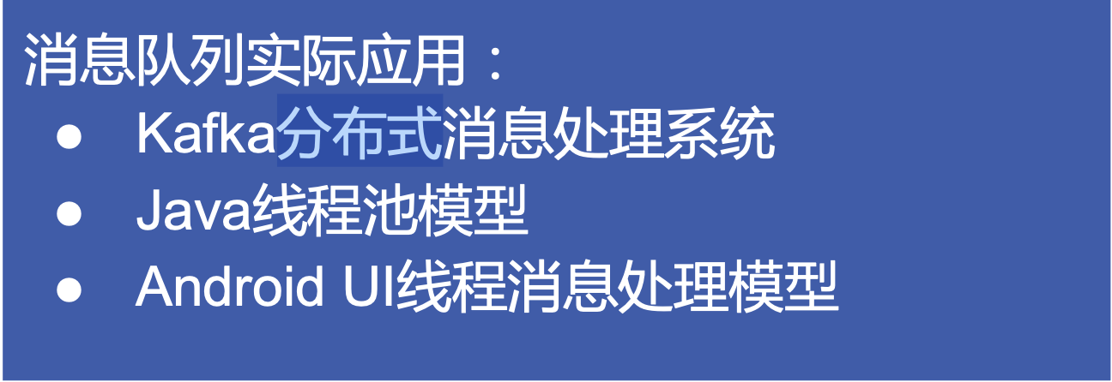
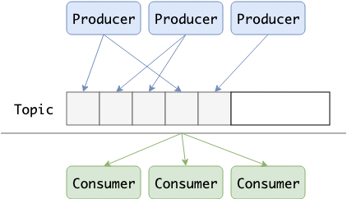
Android的消息队列机制
消息队列机制(英语:Message Queue)常用于进程间、线程间的通信

Slide 11
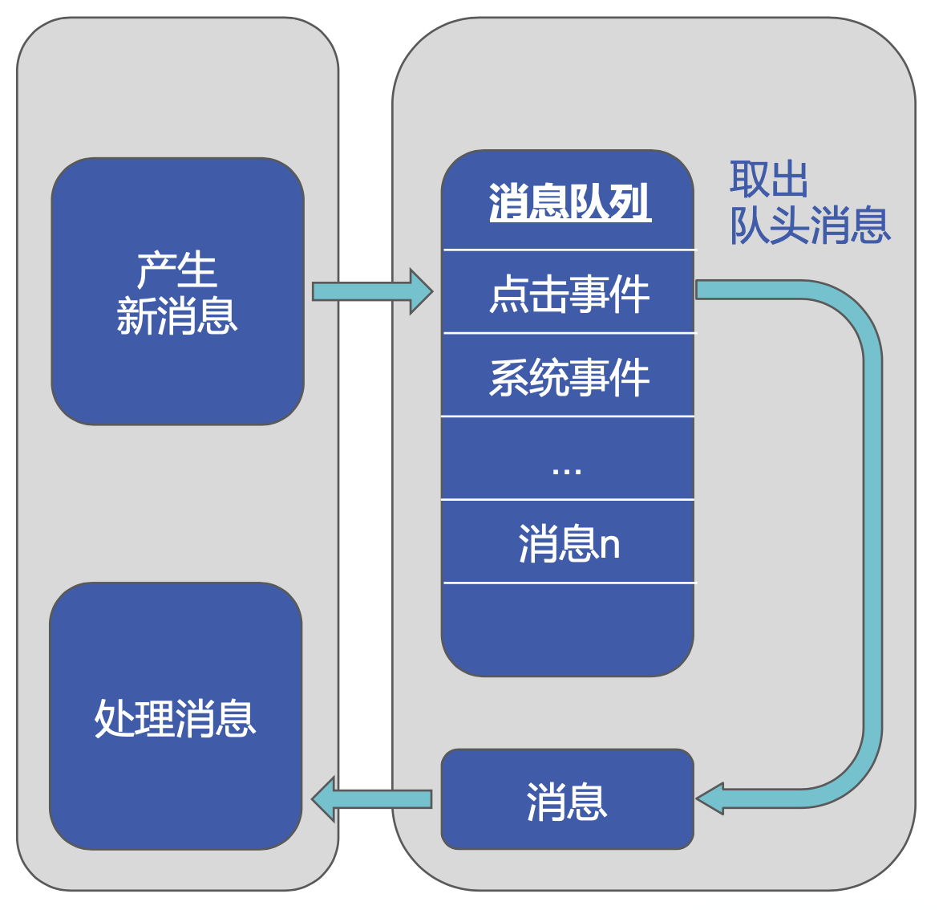
Android的消息队列机制

Slide 12
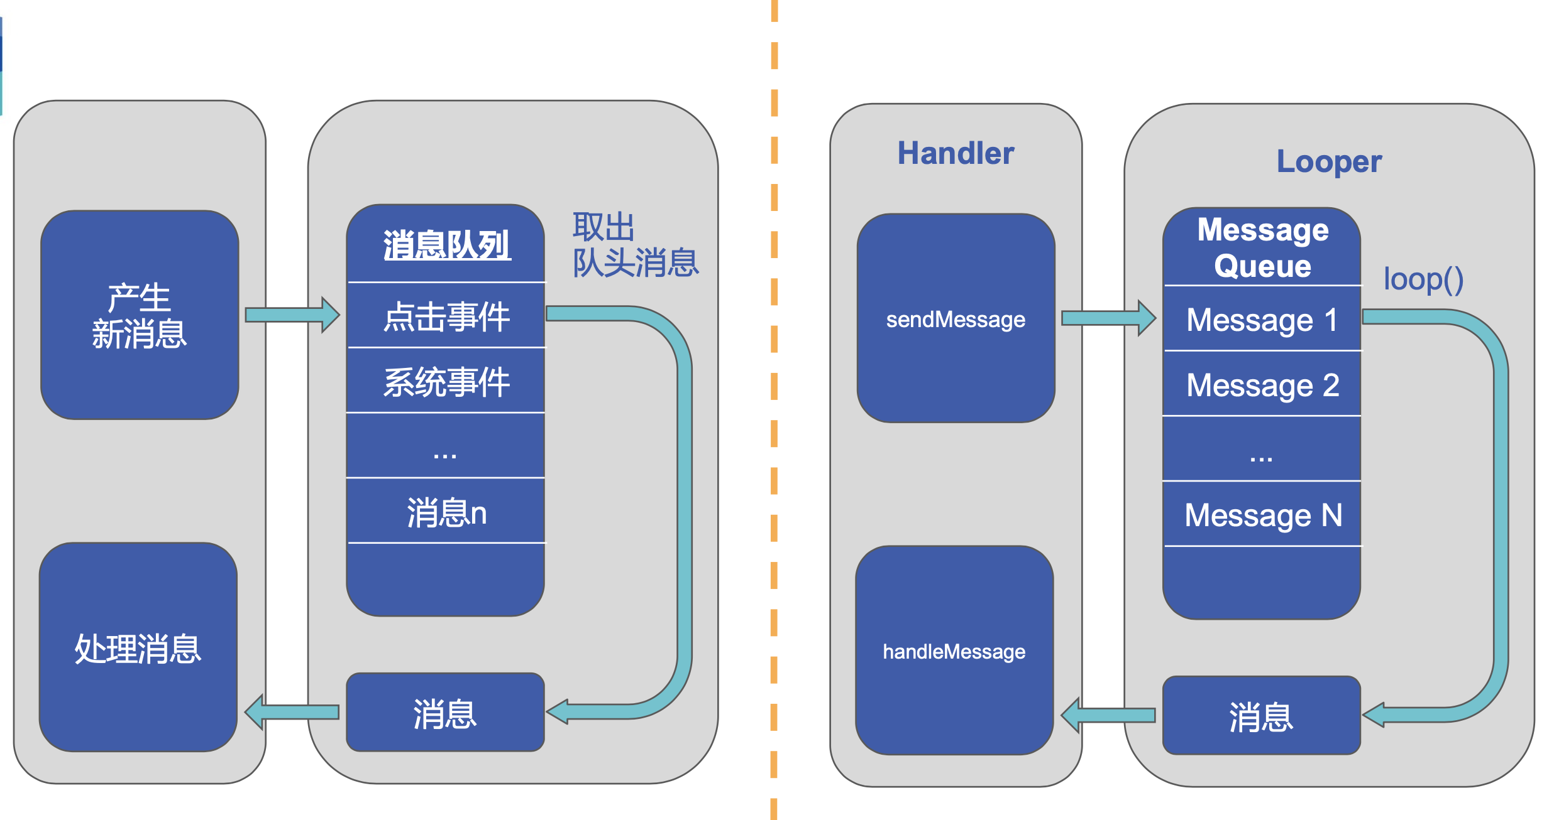
Android的消息队列机制

Slide 13
Android的消息队列机制
Looper、Message Queue、Message、Handler的定义
Message：
消息，由MessageQueue统一队列，然后交由Handler处理。
MessageQueue：
消息队列，用来存放Handler发送过来的Message，并且按照先入先出的规则执行。
Handler：
处理者，负责发送和处理Message。
Looper：
消息轮询器，不断的从MessageQueue中抽取Message并执行。

Slide 14
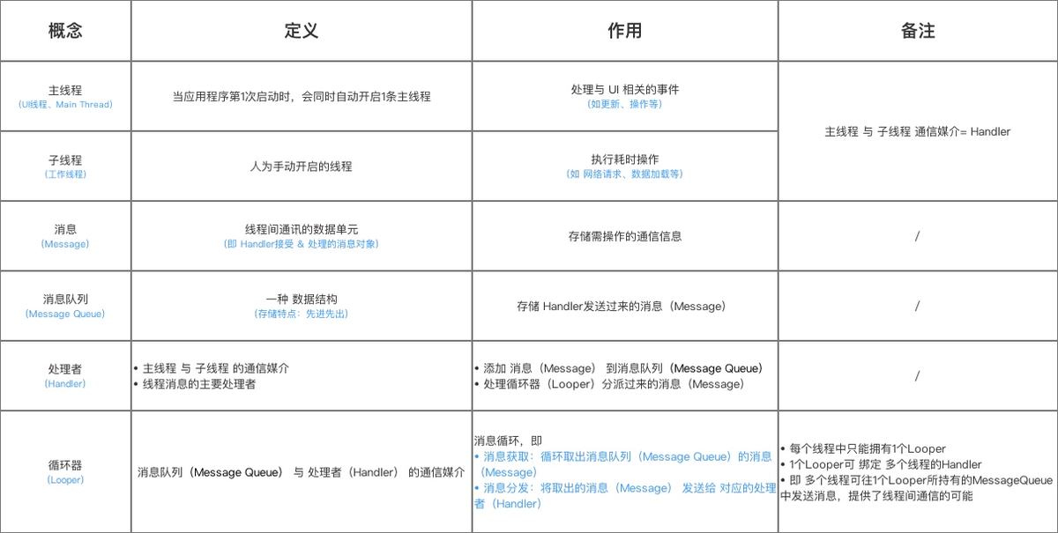
Android的消息队列机制

Slide 15
再看这样两个例子:
1. 今日头条App启动时，展示了一个开屏广告，默认播放x秒;在x秒后，需跳转 到主界面。
2. 用户在抖音App中，点击下载视频，下载过程中需要弹出Loading窗，下载结束 后提示用户下载成功/失败。
你需要使用Handler!

Slide 16
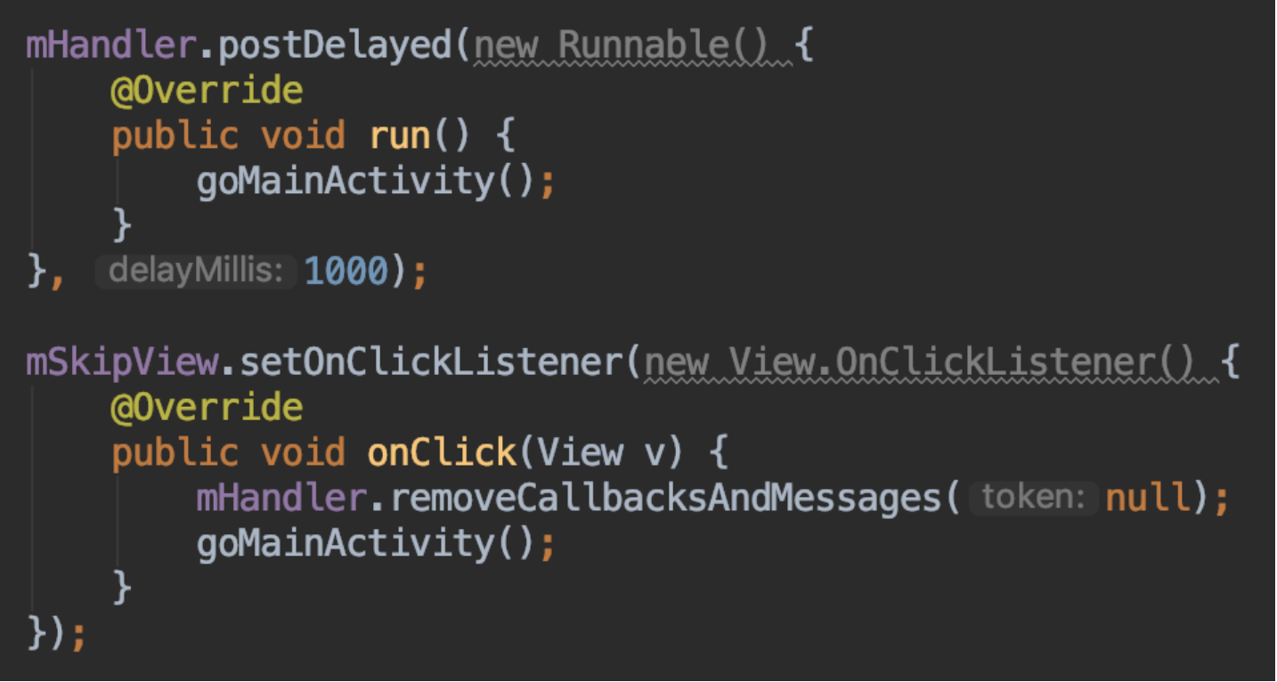
Handler的使用举例
今日头条App启动时，展示了一个开屏广告，默认播放x秒;在x秒后，需跳转 到主界面; 如果用户点击了跳过，则应该直接进入主界面。

Slide 17
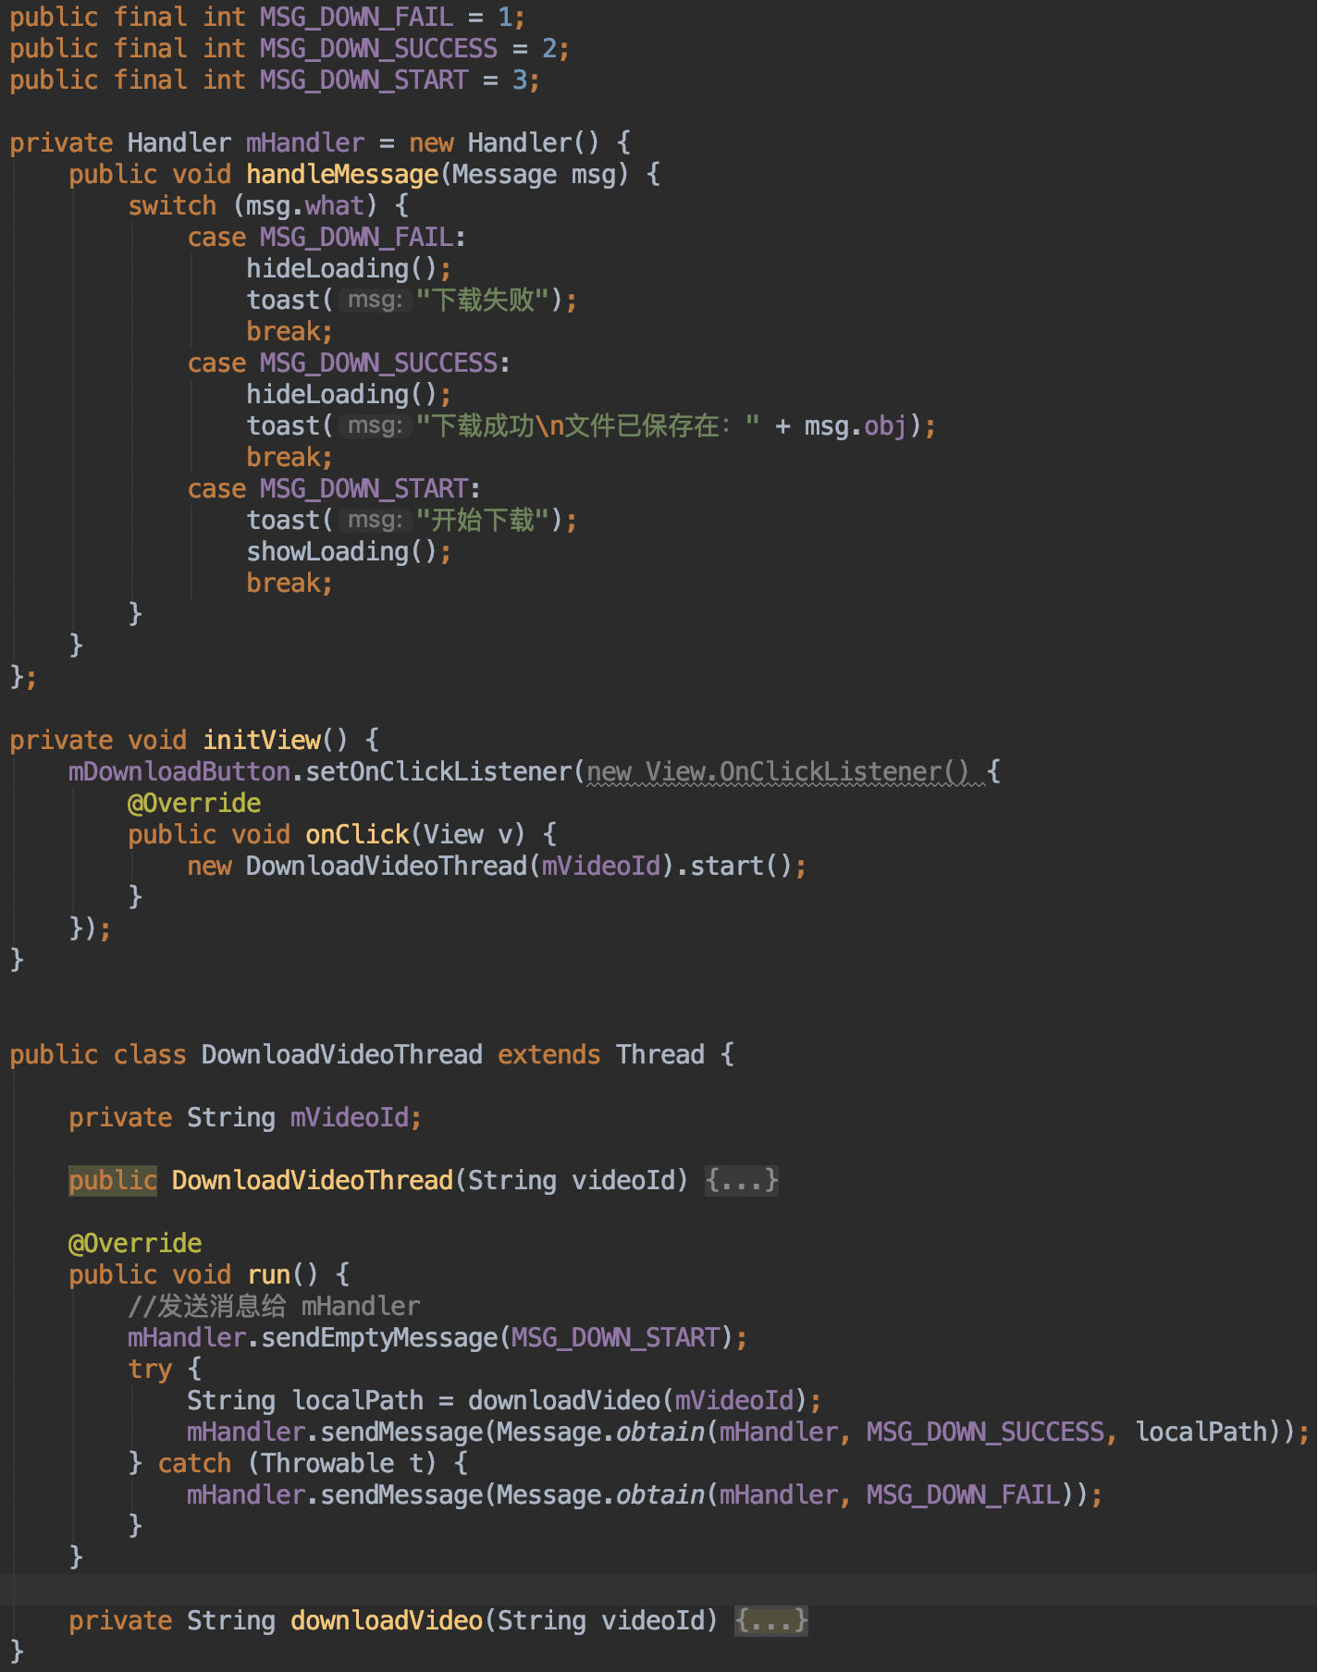
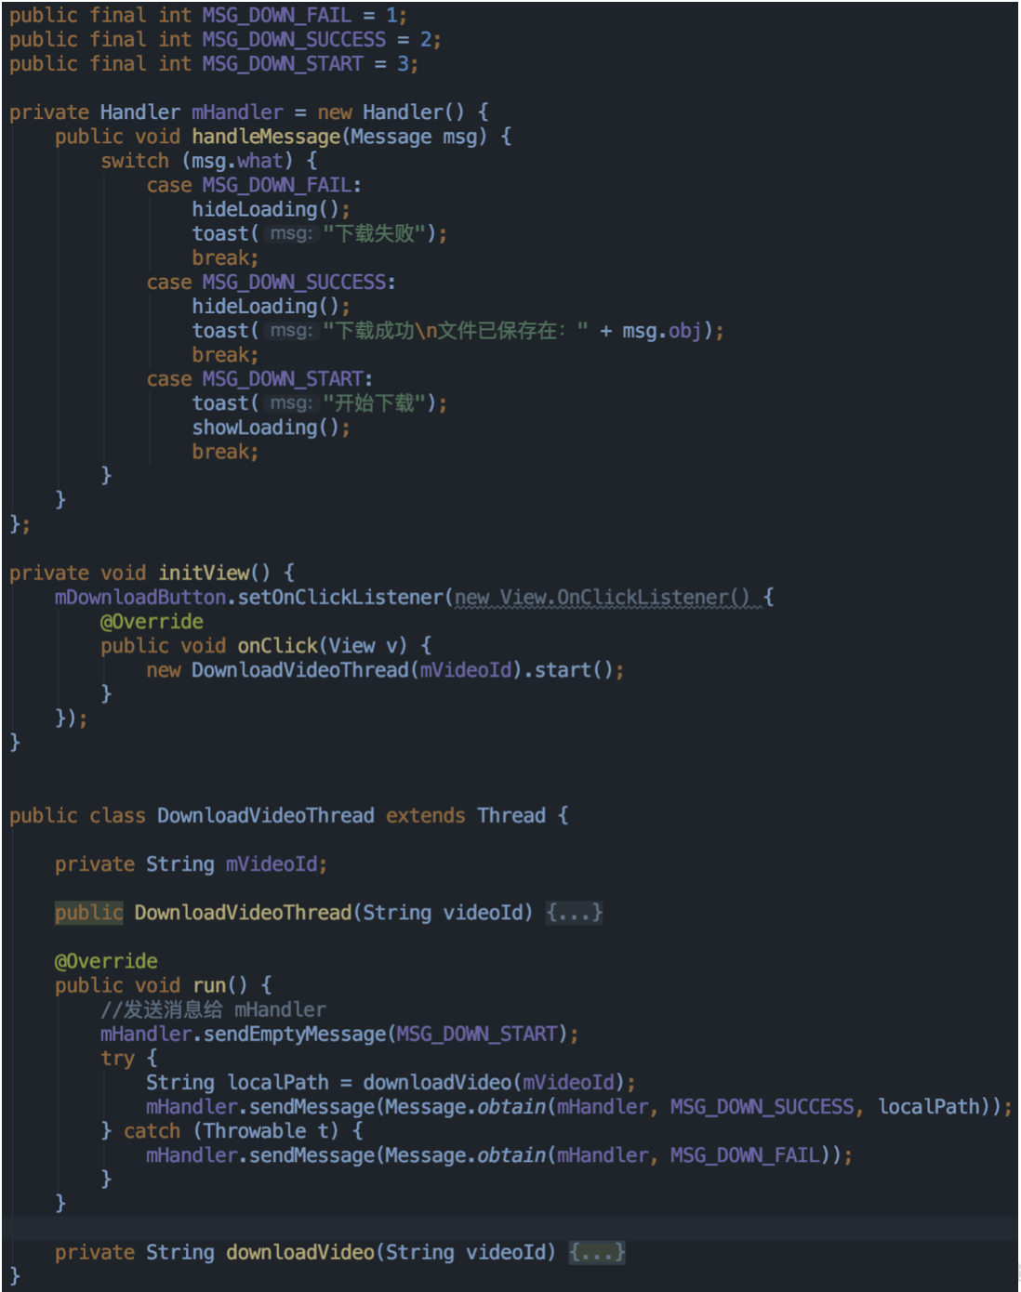
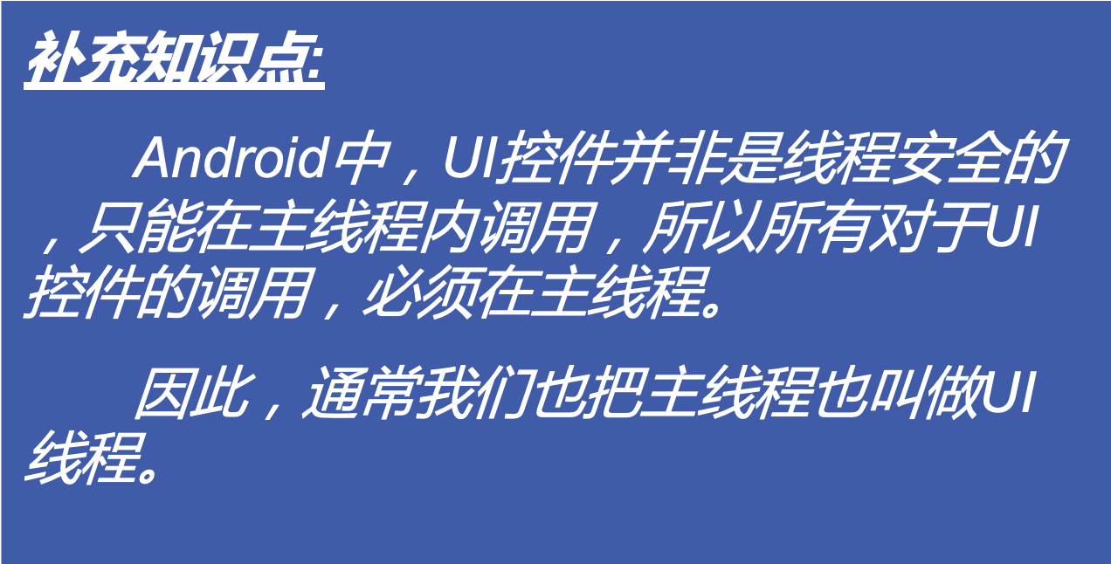
Handler的使用举例
用户在抖音App中，点击下载视频：
下载过程中需 要弹出Loading窗，
下载结束后提示用户下载成功/失败；

Slide 18
Handler的使用总结
调度Message 新建一个Handler，实现handleMessage()方法，在适当的时候给上面的Handler发送消息
调度Runnable 新建一个Handler，然后直接调度Runnable即可
取消调度 通过Handler取消已经发送过的Message/Runnable

Slide 19
Handler的常见方法
// 立即发送消息 public final boolean sendMessage(Message msg) public final boolean post(Runnable r);
// 延时发送消息 public final boolean sendMessageDelayed(Message msg, long delayMillis) public final boolean postDelayed(Runnable r, long delayMillis);
// 定时发送消息 public boolean sendMessageAtTime(Message msg, long uptimeMillis); public final boolean postAtTime(Runnable r, long uptimeMillis); public final boolean postAtTime(Runnable r, Object token, long uptimeMillis);
// 取消消息 public final void removeCallbacks(Runnable r); public final void removeMessages(int what); public final void removeCallbacksAndMessages(Object token);

Slide 20
Handler总结
Handler机制是消息队列机制在Android上的应用，解决Android中的任务调度和线程通信问题
Handler负责向消息队列里添加消息，Looper维持一个循环，从消息队列取消息，派发给Handler处理，队列为空时阻塞等
Handler的基本用法:立即/延时/定时发送消息、取消消息

Slide 21
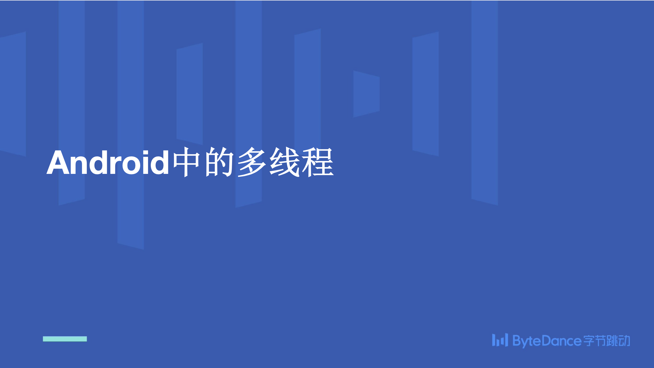

Slide 22
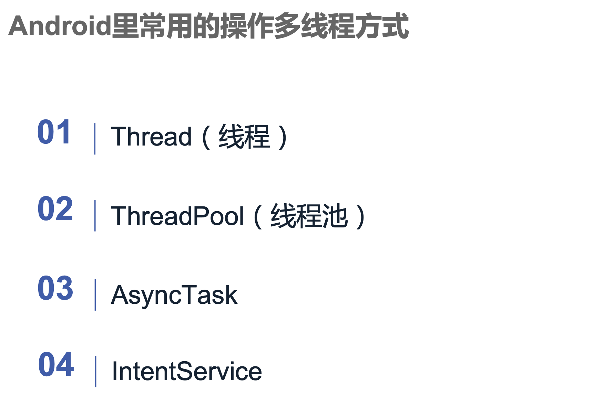

Slide 23
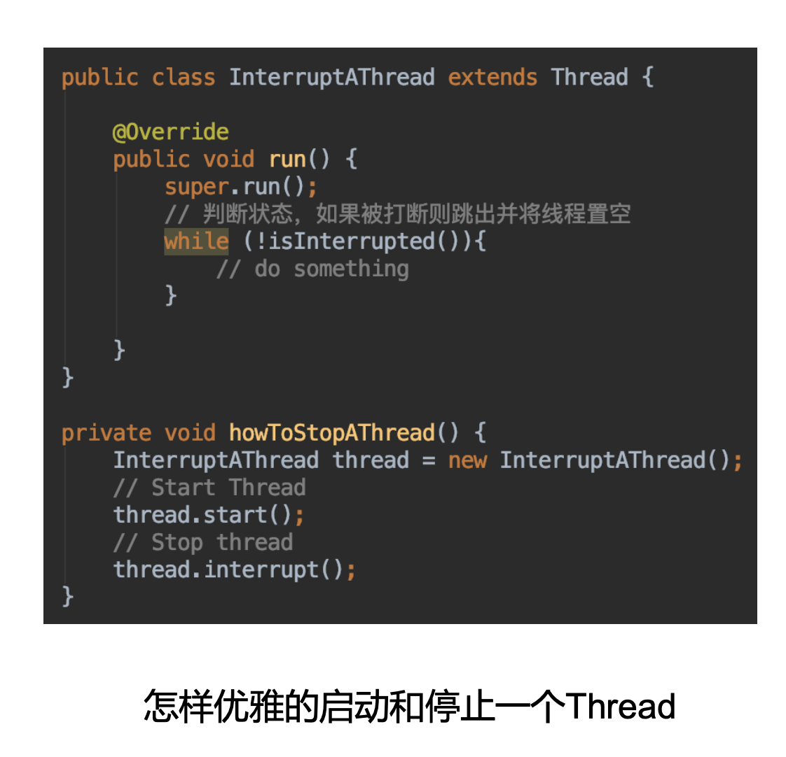
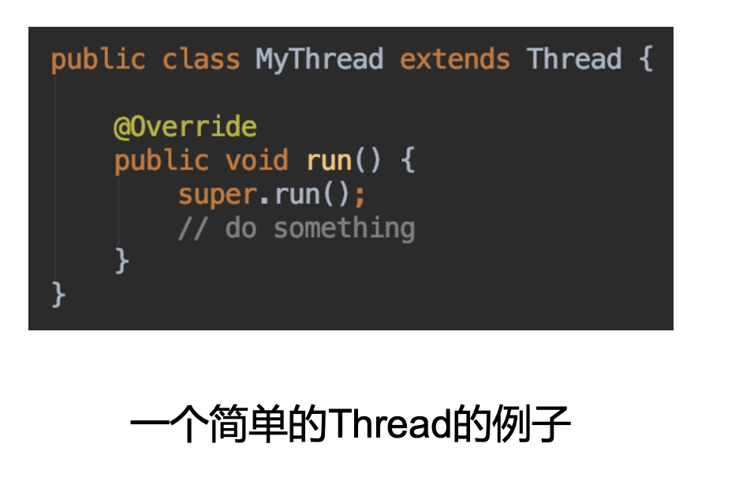
Thread
Thread(java.lang.Thread)

Slide 24
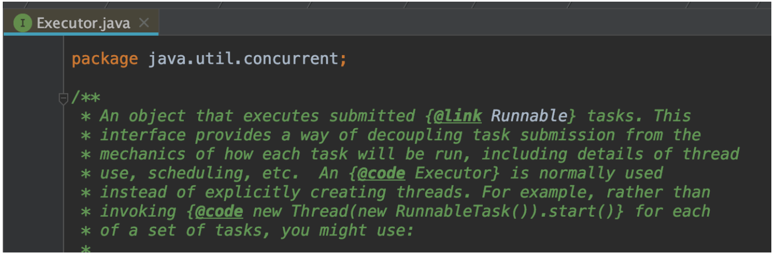
ThreadPool
线程池的作用
执行提交的任务
解耦任务提交、执行
封装线程使用、调度细节
重要函数:
execute(Runnable)
submit(Runnable): 有返回值(Future)
可以cancel，线程池处理异常
shutdown()

Slide 25
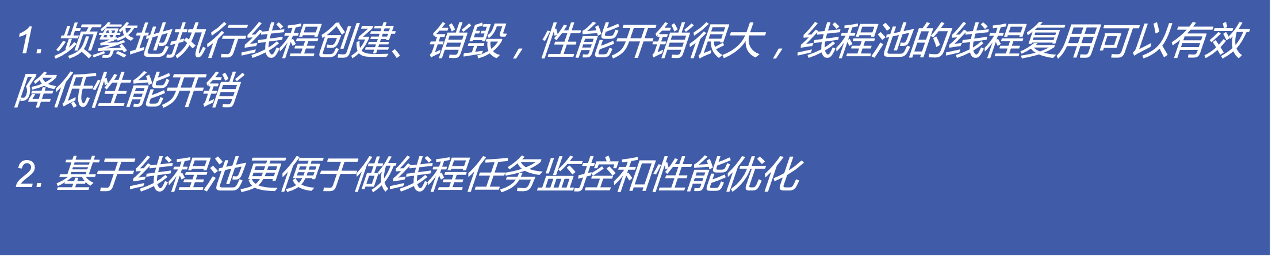
ThreadPool
为什么要使用线程池？
Android 线程1M开销

Slide 26
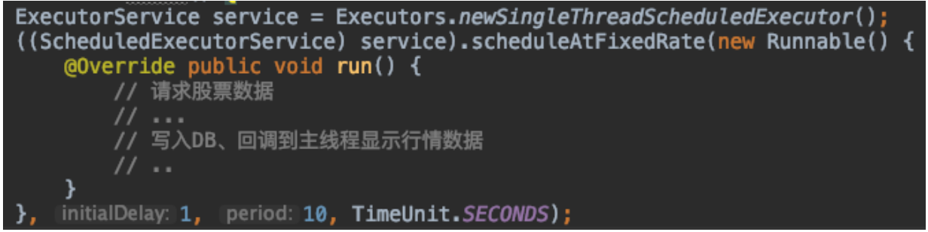
ThreadPool的使用
介绍几种常用的线程池:
单个任务处理时间比较短且任务数量很大(多个线程的线程池):
newFixedThreadPool 定长线程池
newCachedThreadPool 可缓存线程池
执行定时任务(定时线程池):
newScheduledThreadPool 定时任务线程池
特定单项任务(单线程线程池): newSingleThreadExecutor 单线程线程池

Slide 27

AsyncTask
回到之前的例子:
用户在抖音App中，点击下载视频，下载过程中需要弹出Loading窗，下载结束后提示用户下载成功/失败。
如果Handler模式来实现异步操作，当任务完成后，需要通过Handler实例向UI线程发送消息，完成界面的更新，这种方式对于整个过程的控制比较精细，但也是有缺点的，例如代码相对臃肿，在多个任务同时执行时，不易对线程进行精确的控制。

Slide 28
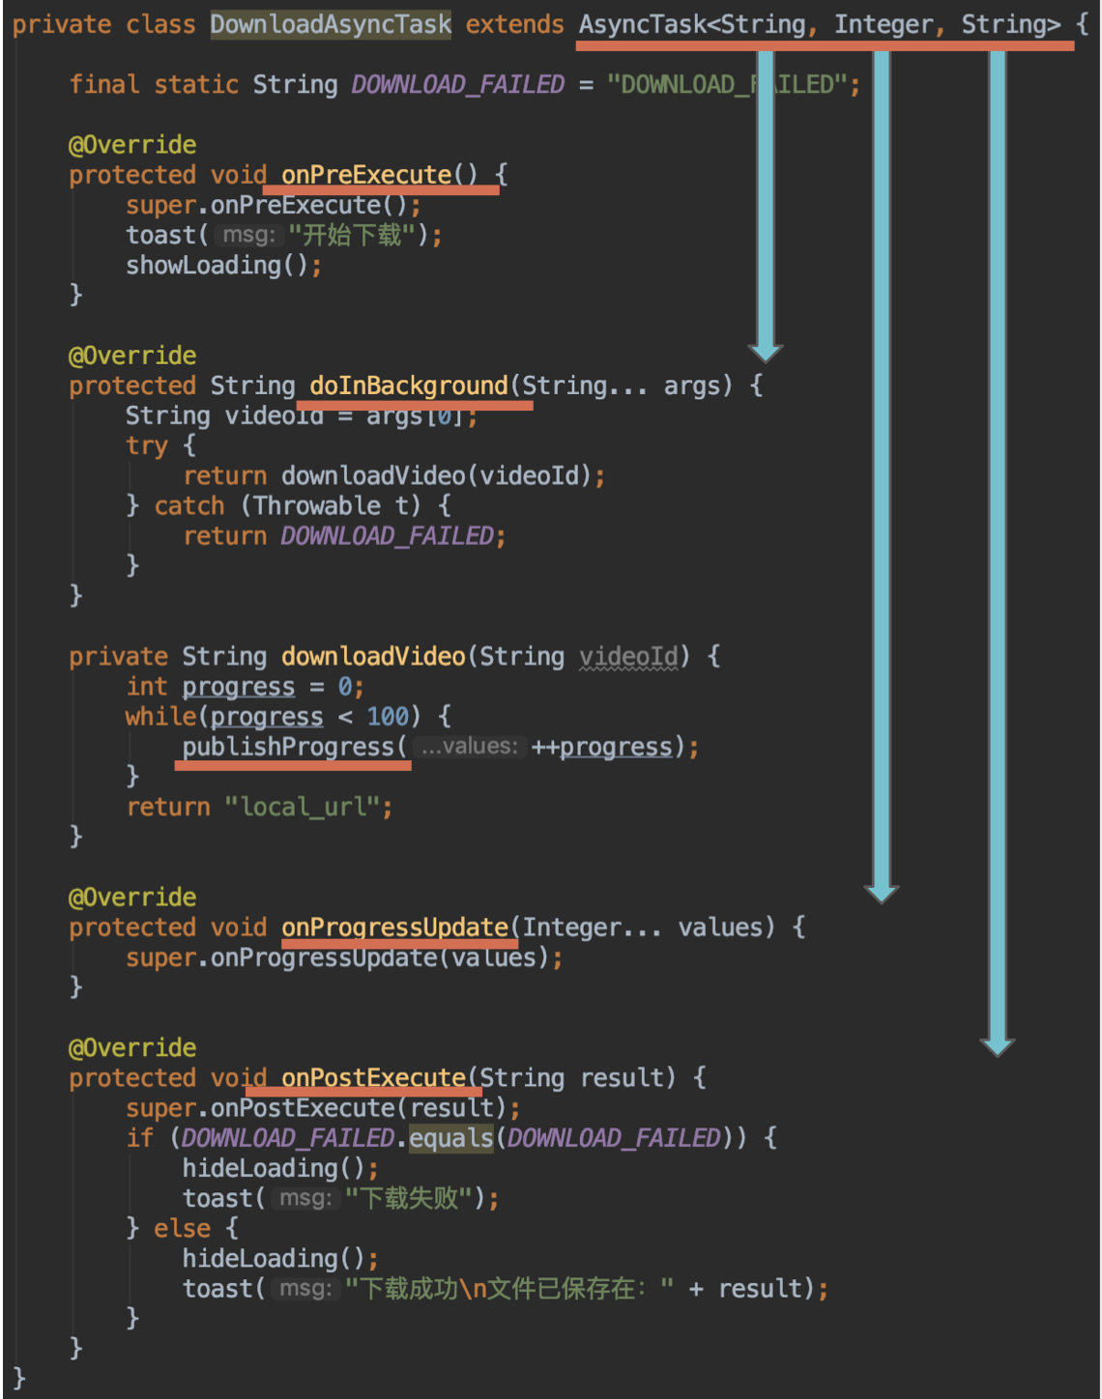
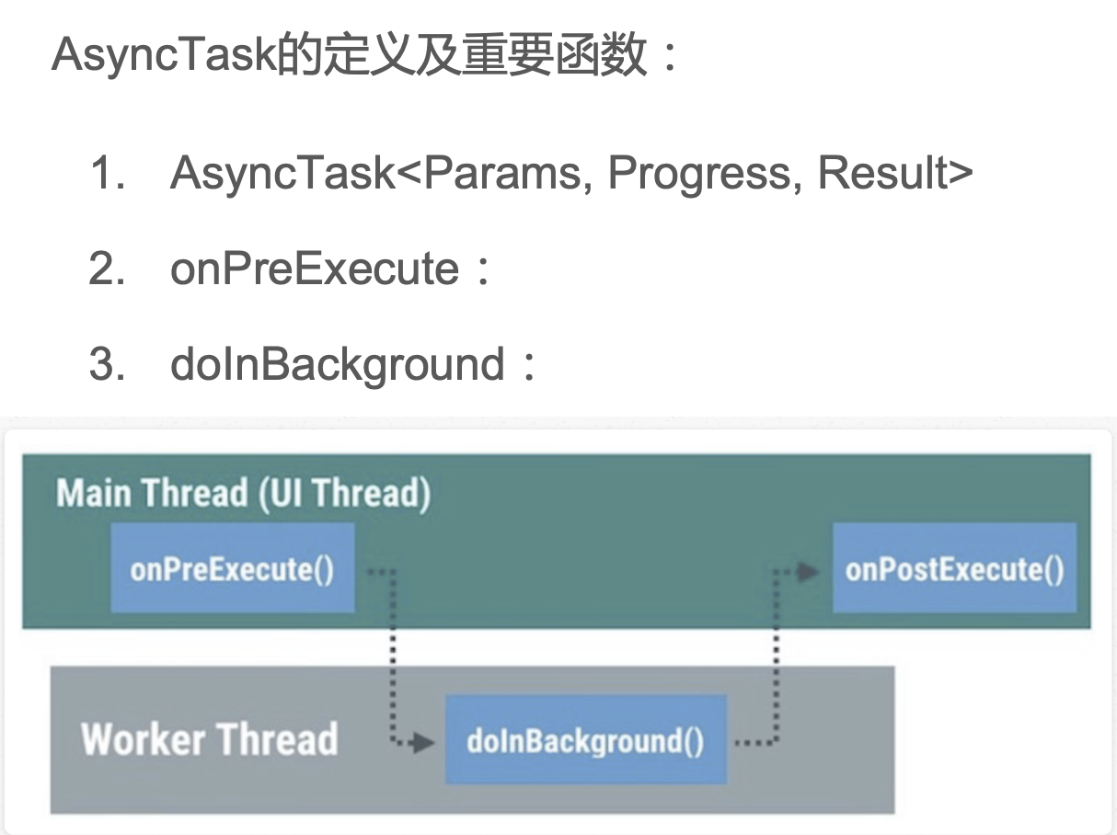
AsyncTask

Slide 29
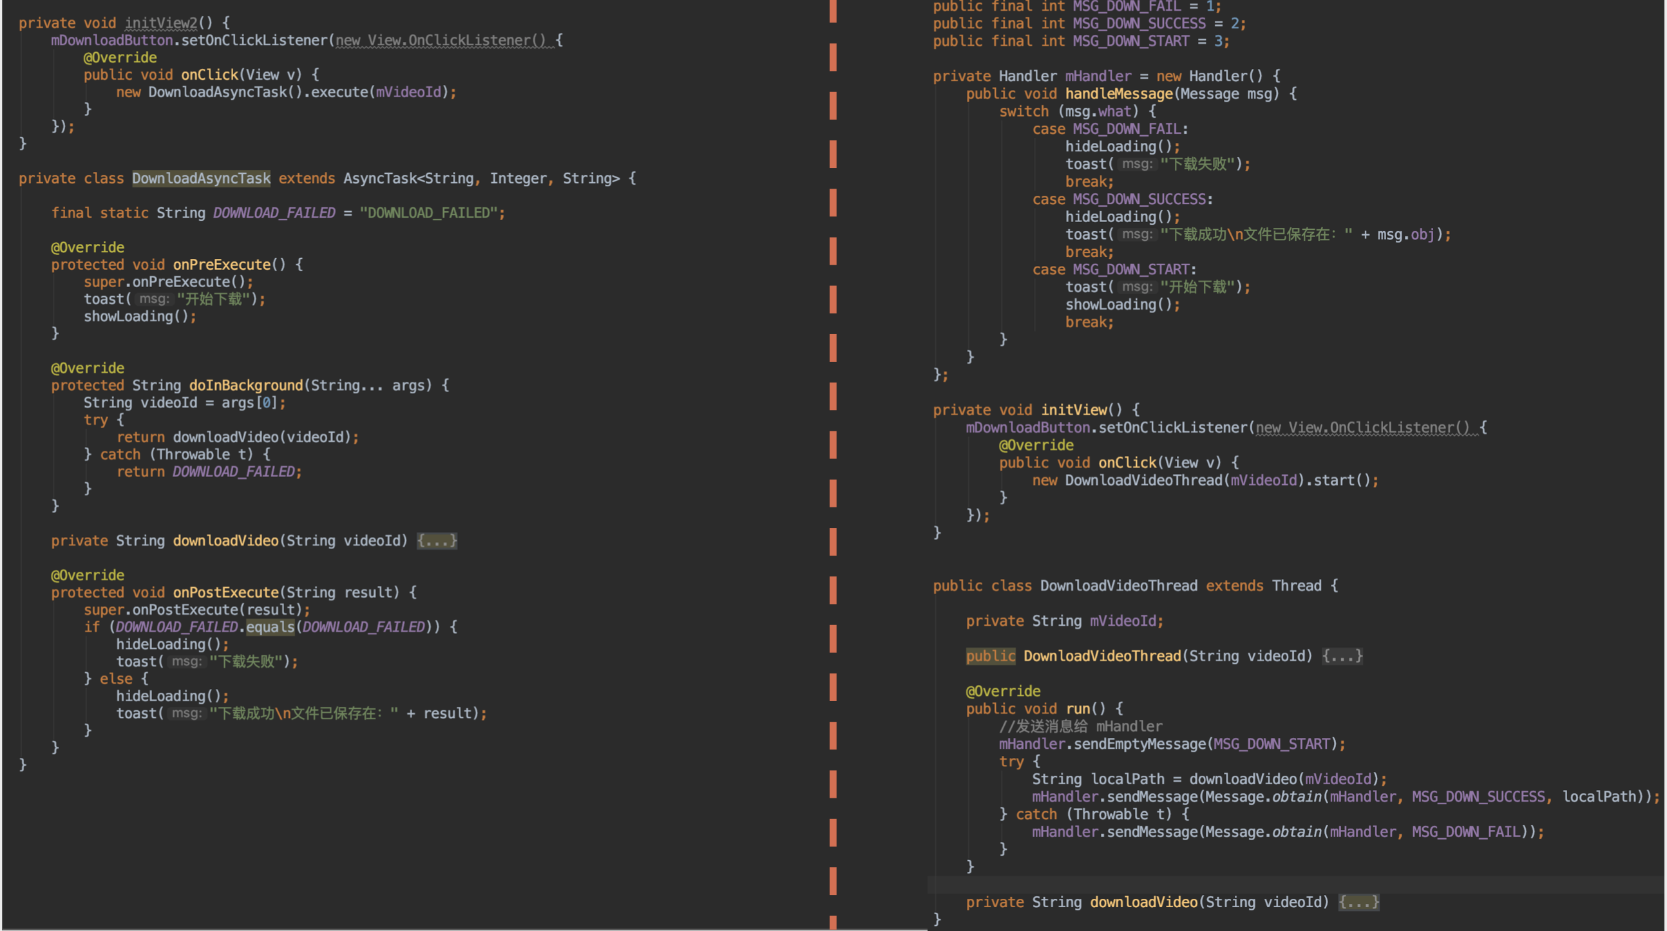
Handler AsyncTask对比

Slide 30
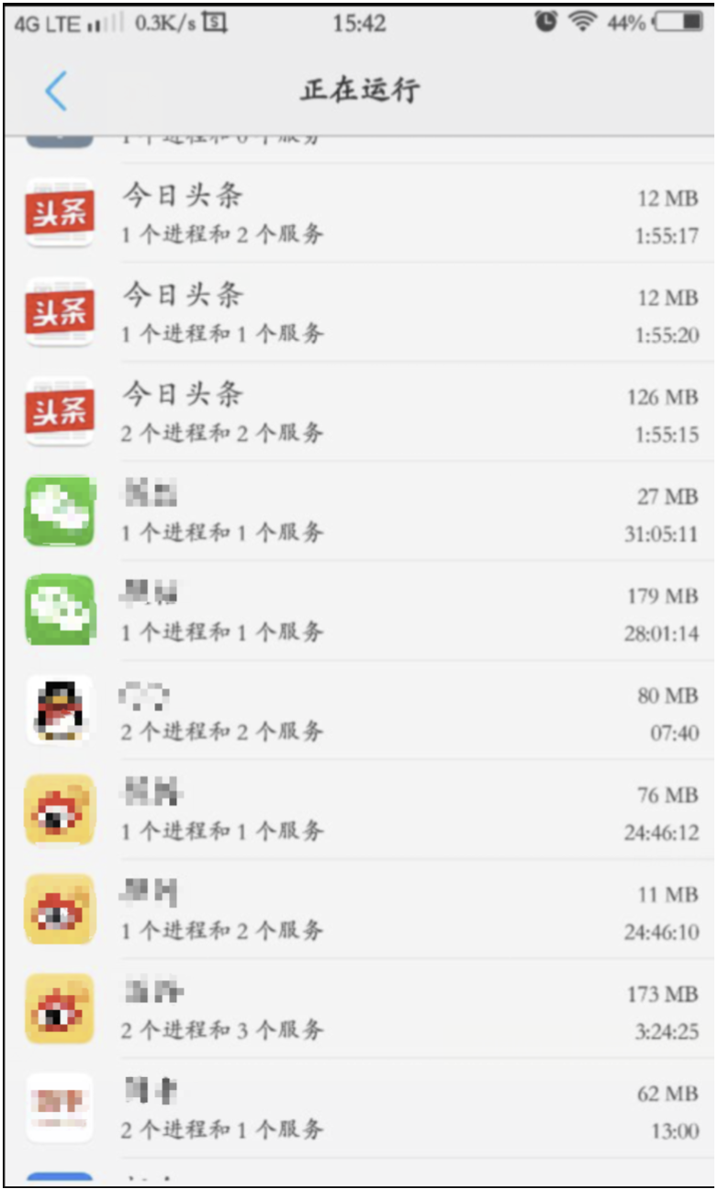
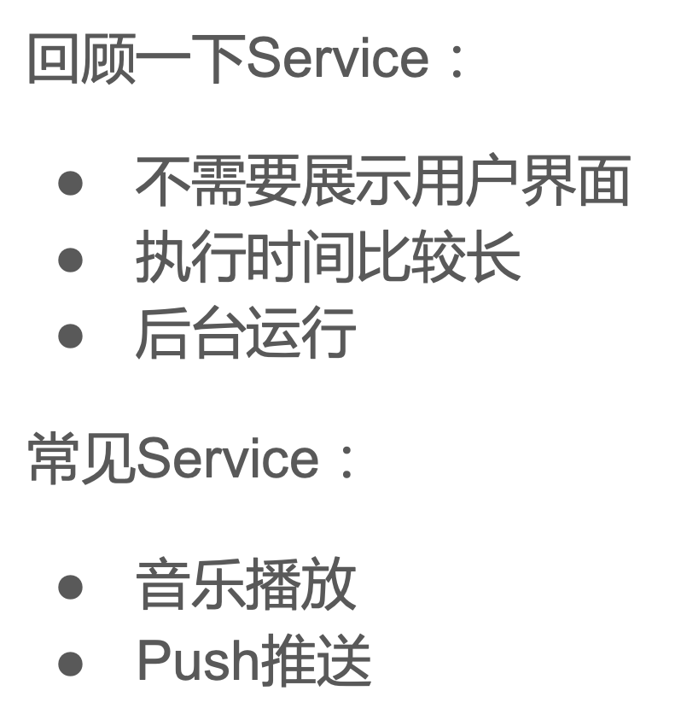
IntentService

Slide 31
IntentService
什么是IntentService？
是 Service 的子类，它使用工作线程逐一处理所有启动请求。如果您不要求服务同时处理多个请求，这是最好的选择。 您只需实现 onHandleIntent() 方法即可，该方法会接收每个启动请求的 Intent，使您能够执行后台工作。
比如IntentService下载文件

Slide 32
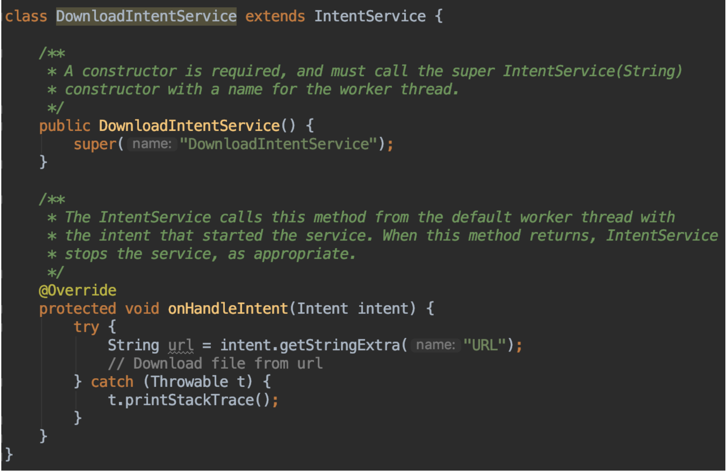
IntentService示例
底层实现HandlerThread

Slide 33
HandlerThread扩展
试想一款股票交易App:
由于因为股票的行情数据都是实时变化的。
所以我们软件需要每隔一定时间向服务器请求行情数据。
这个轮询的请求的调度是否可以放到非主线程，通过Handler + Looper去处理和调度 ?
此时可以使用HandlerThread

Slide 34
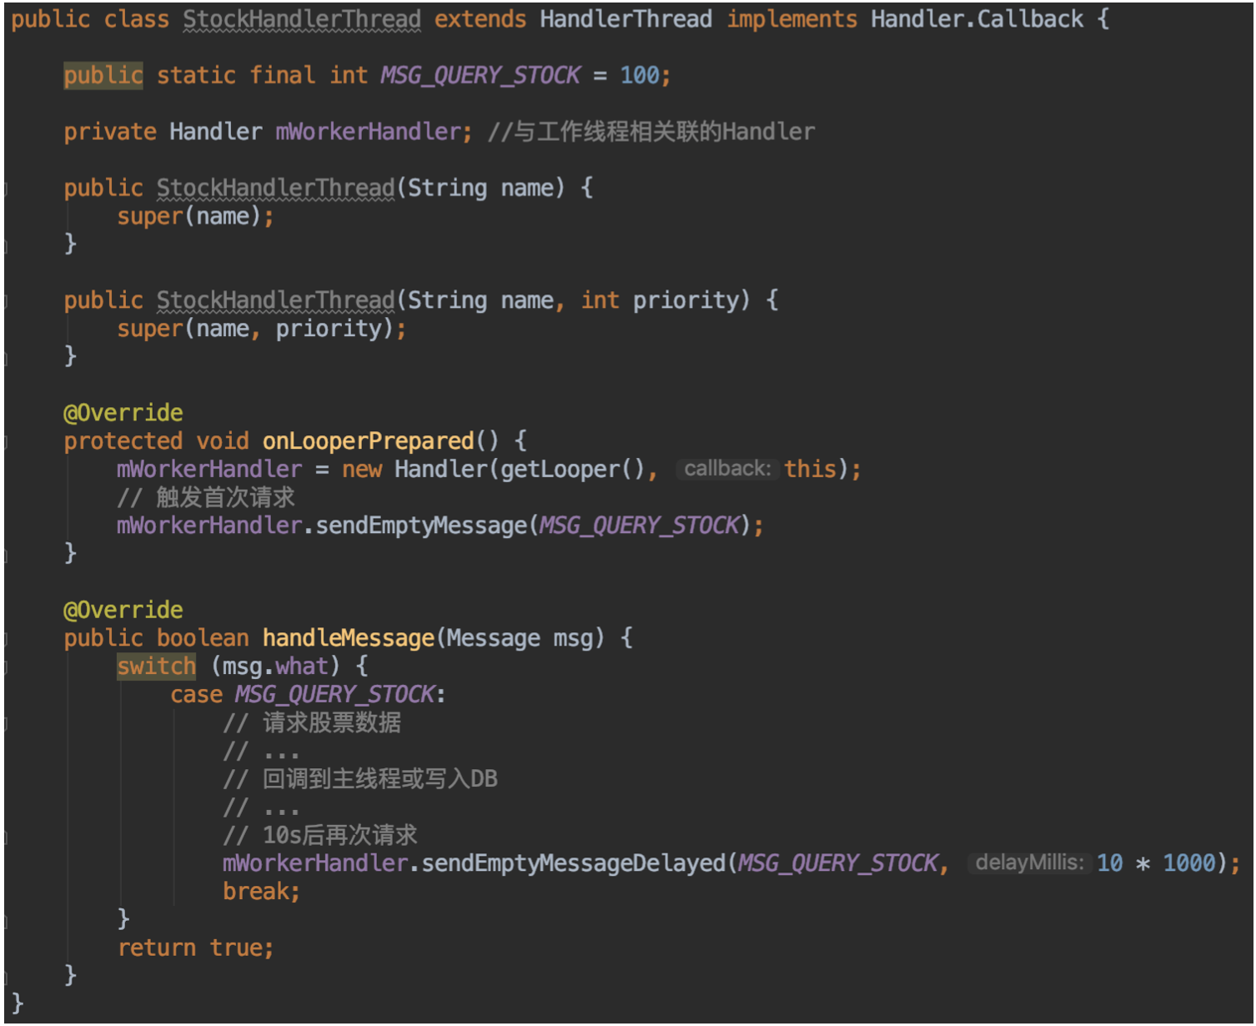
HandlerThread扩展
底层实现Handler

Slide 35
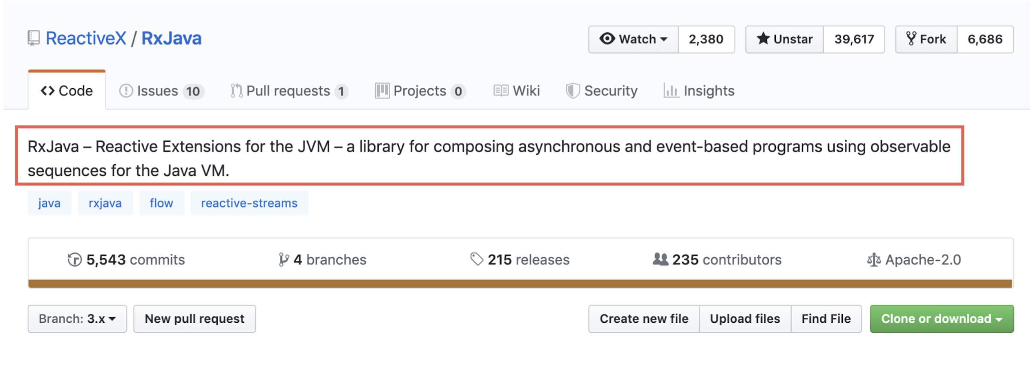
RxJava扩展

Slide 36
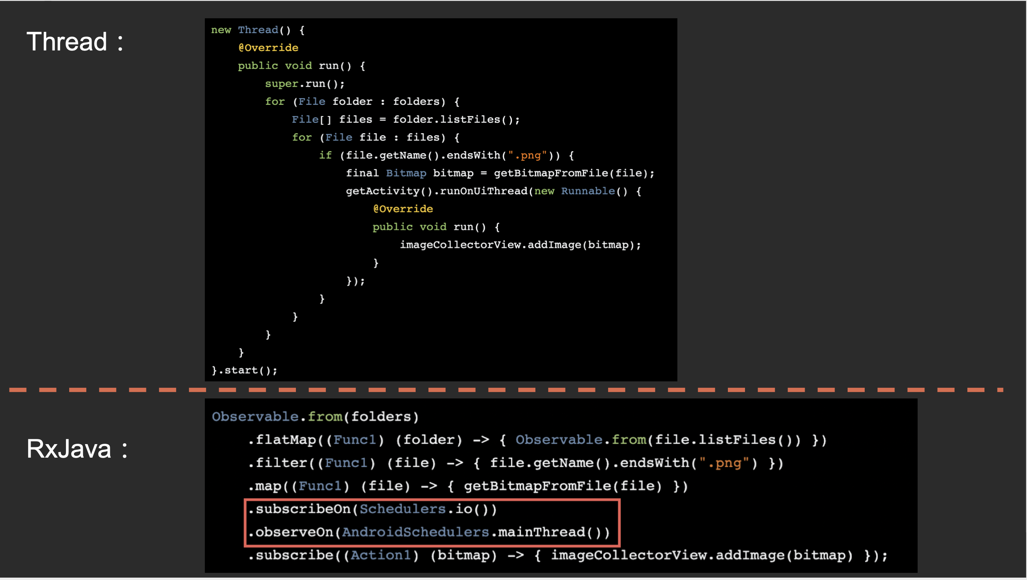
Thread Rxjava对比

Slide 37
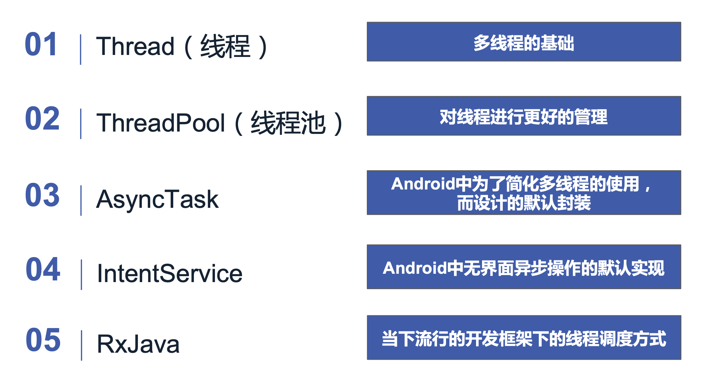
Android多线程总结

Slide 38


Slide 39
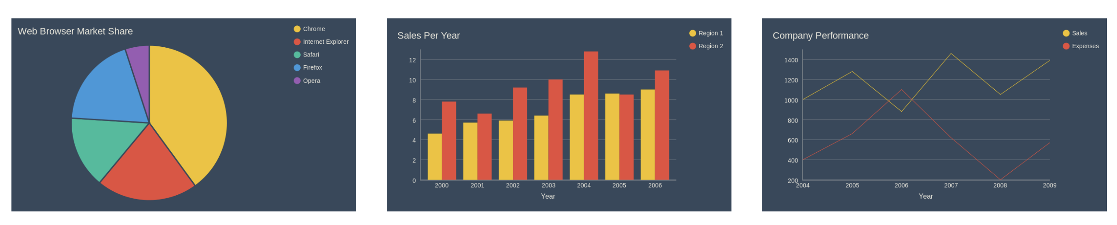
怎么画统计图表?

Slide 40
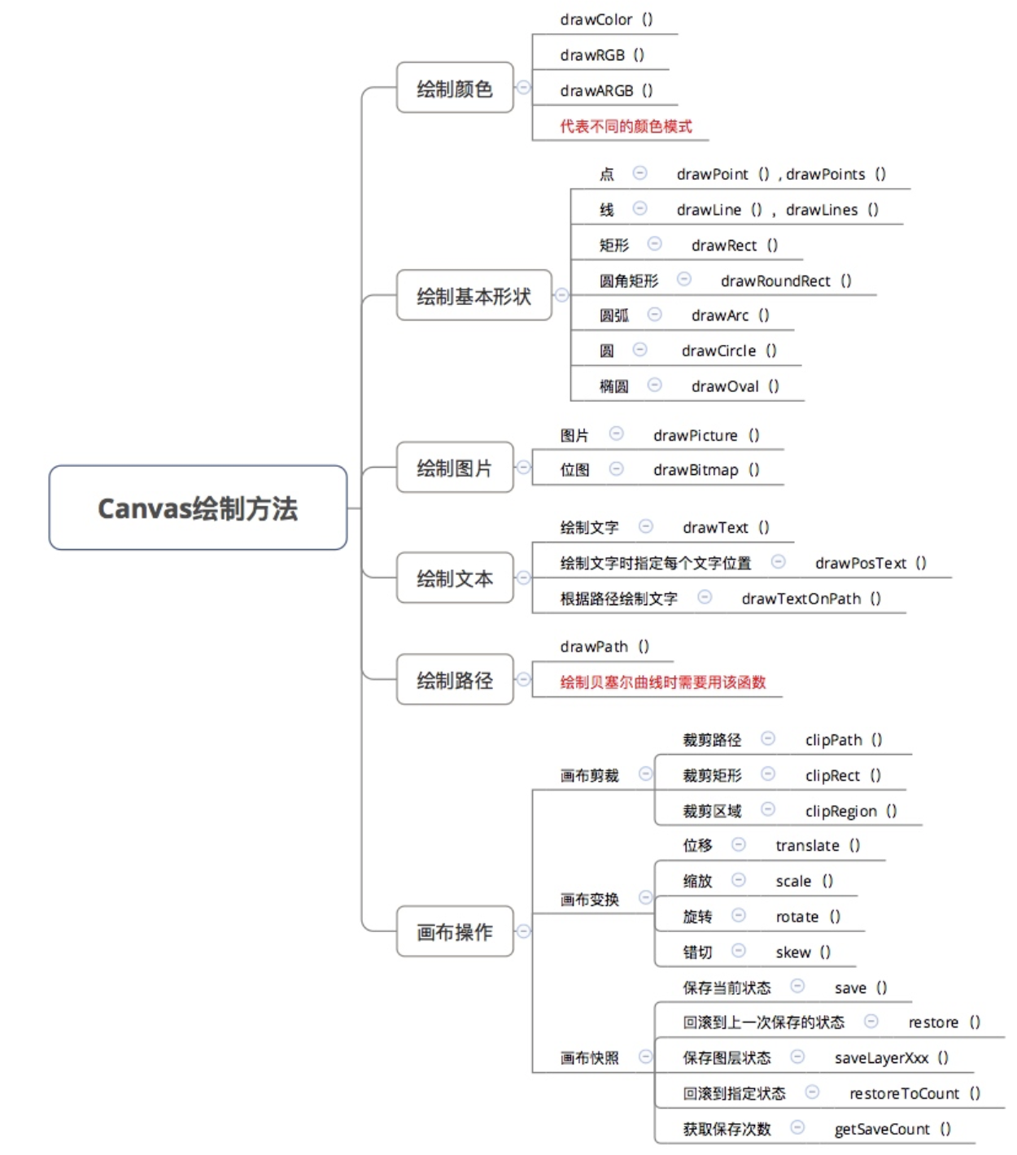
自定义View 重写onDraw
概念解析：
Canvas：画布
Paint：画笔

Slide 41
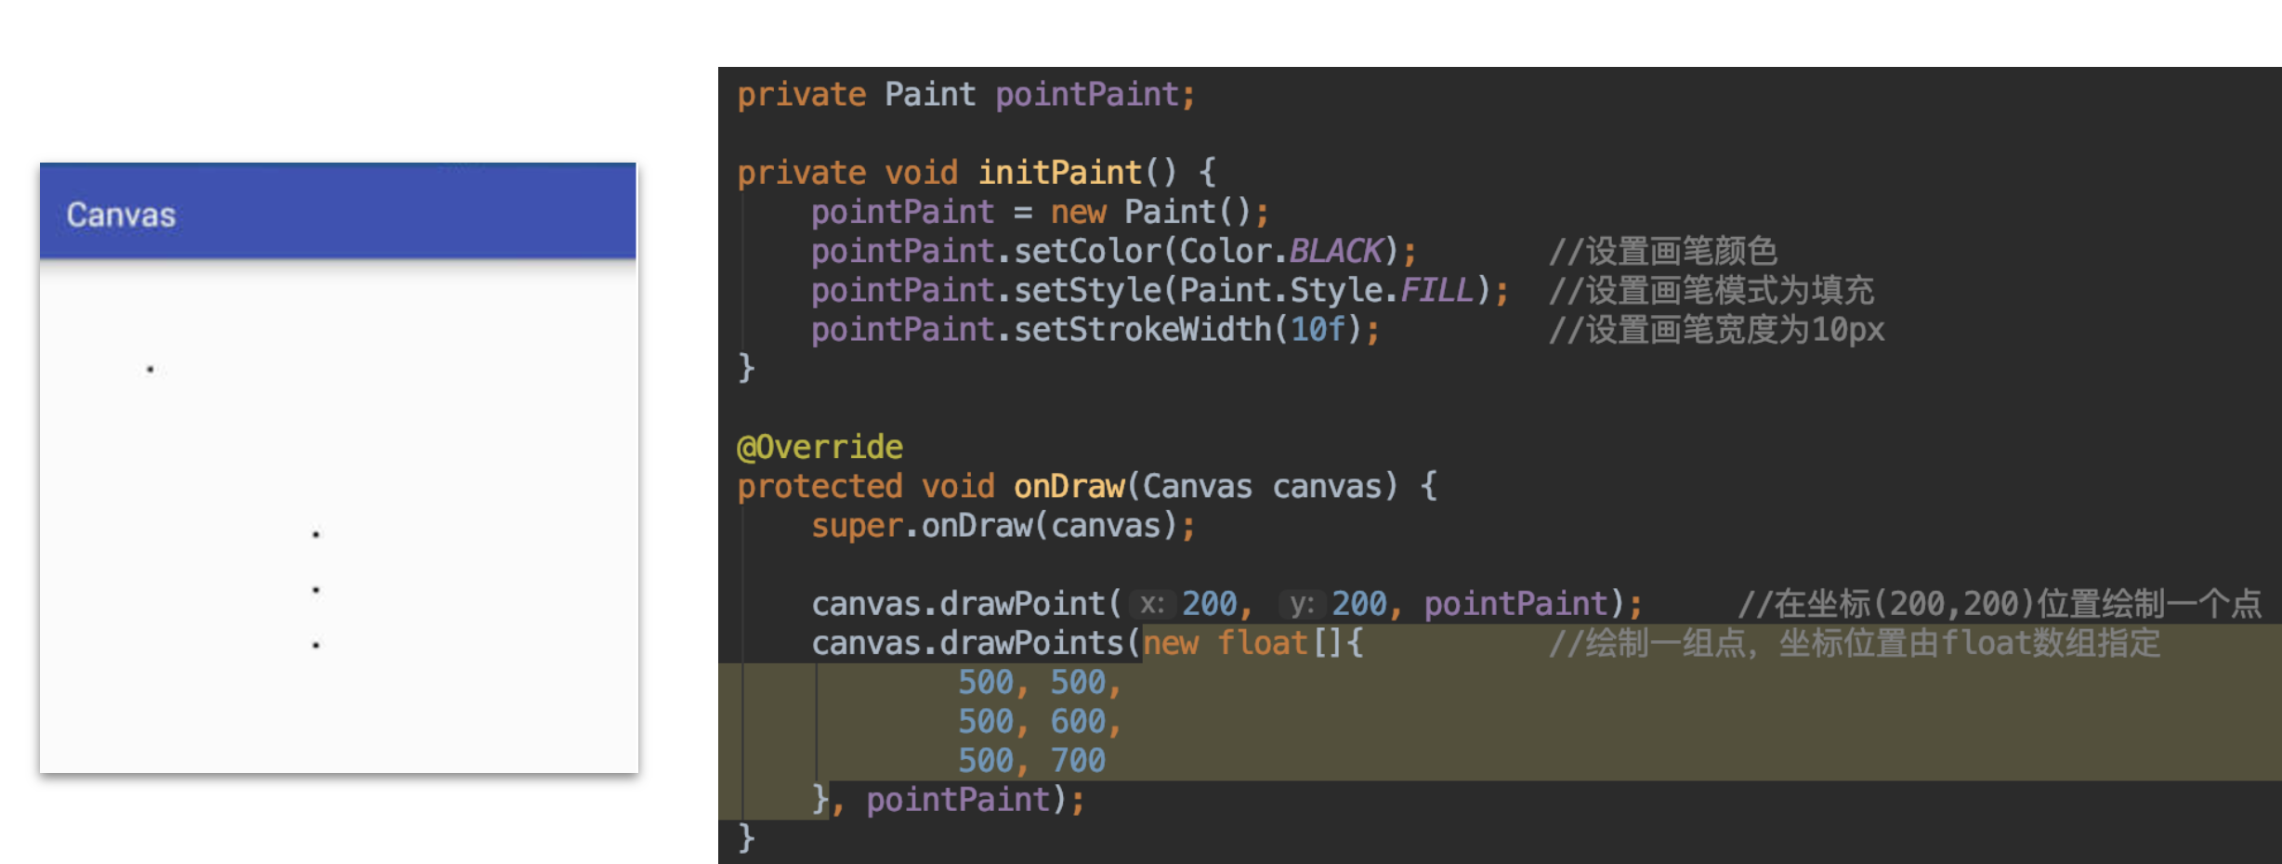
基础绘制-点(Point)

Slide 42
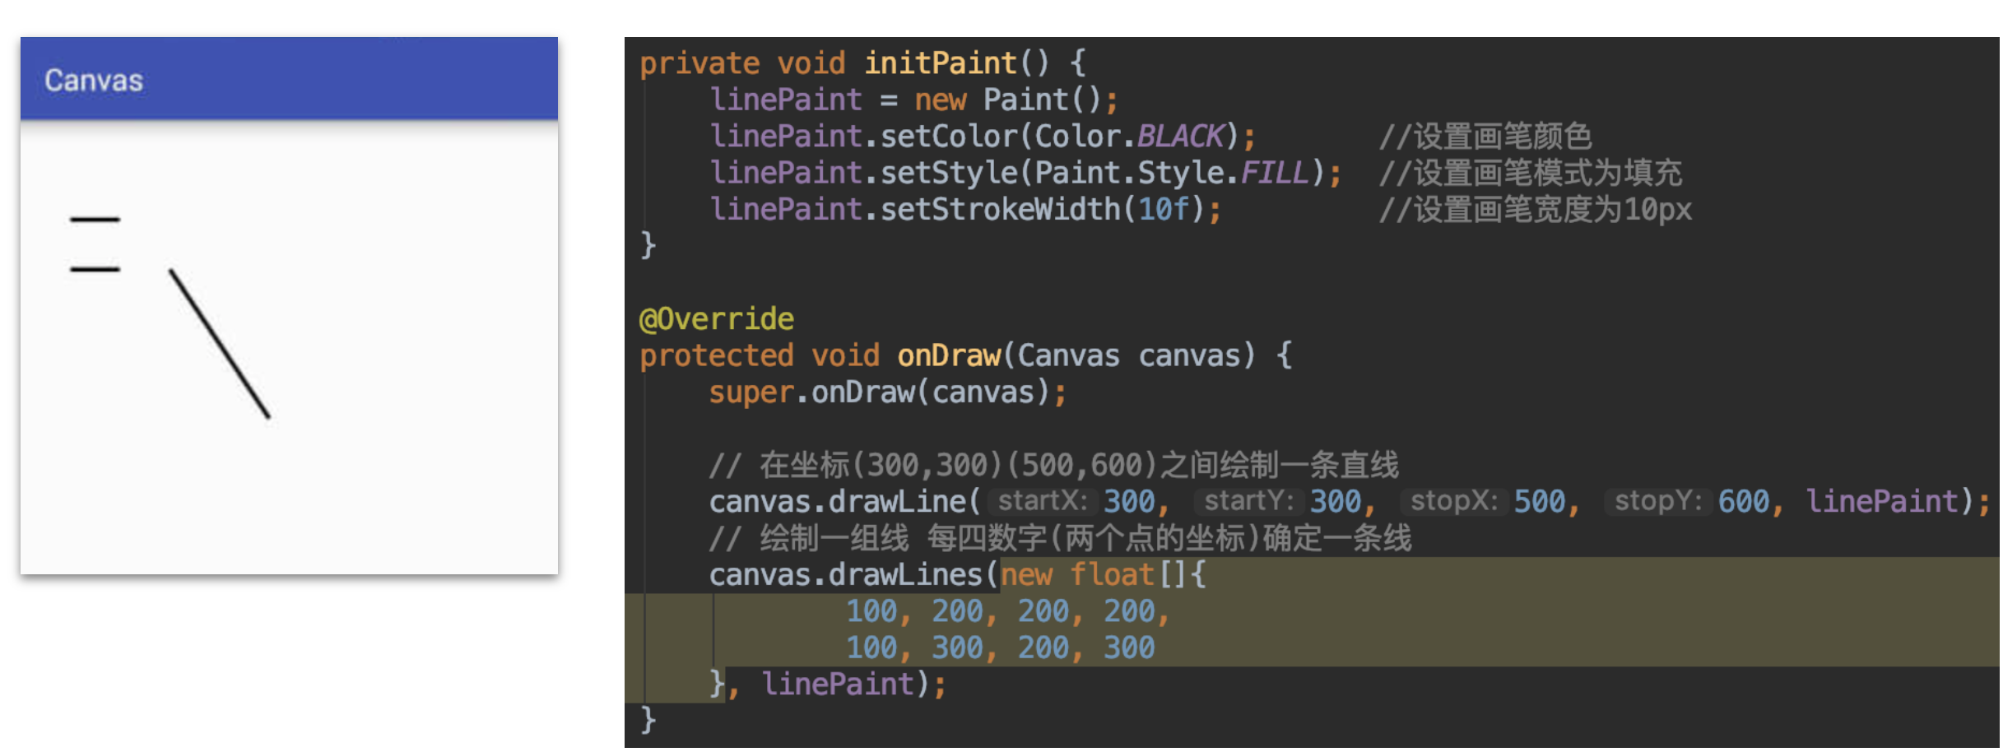
基础绘制-线(Line)

Slide 43
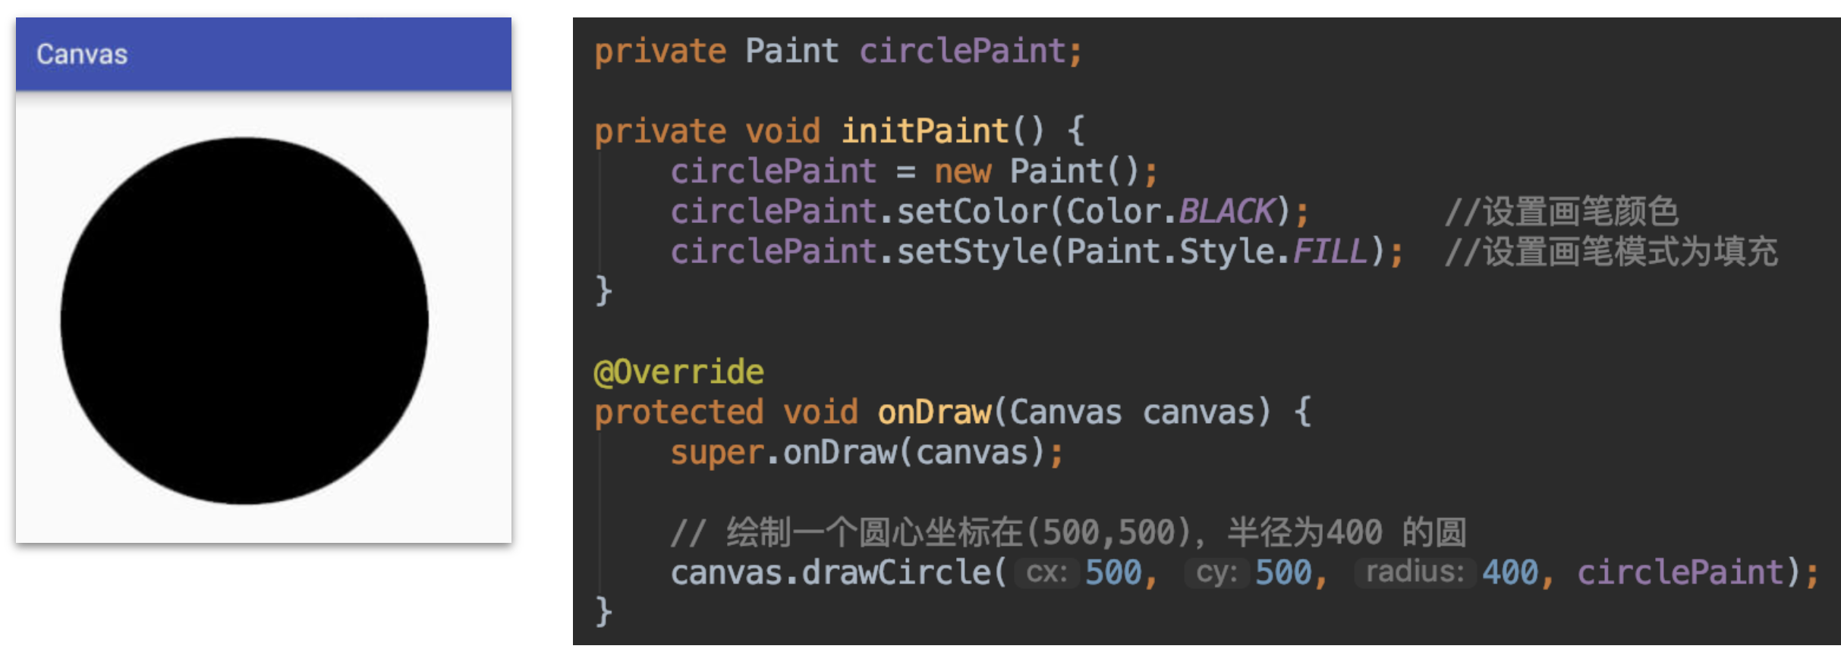
基本绘制-圆形 (Circle)

Slide 44
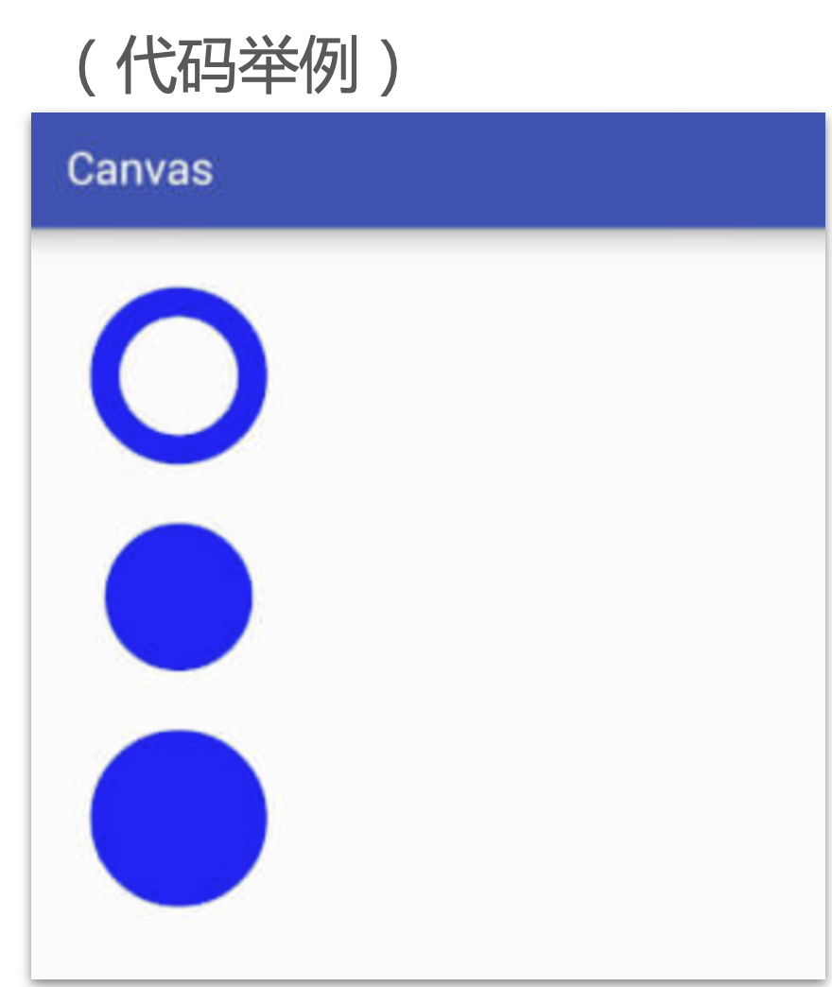
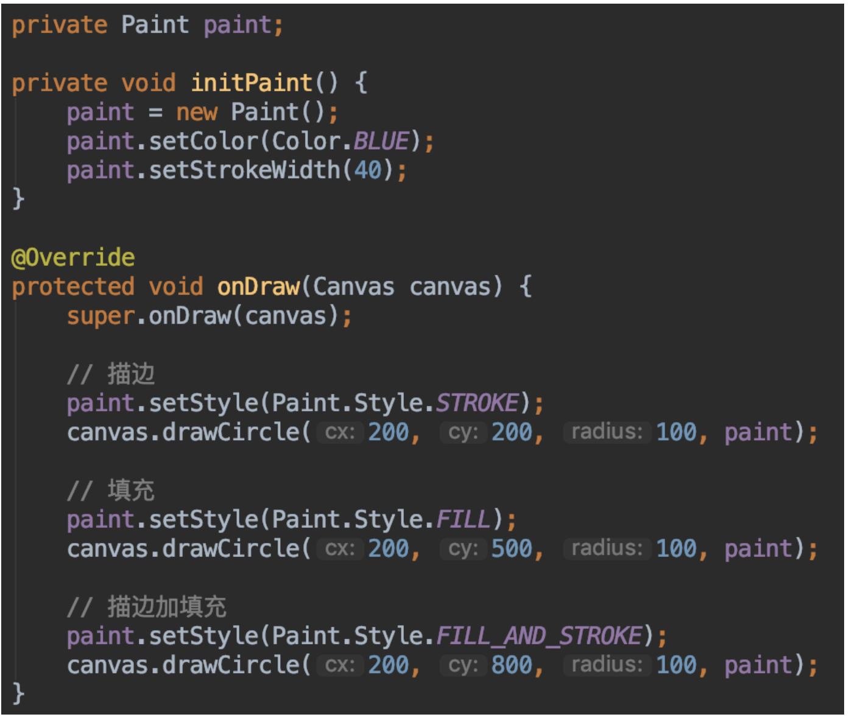
基本绘制-填充

Slide 45
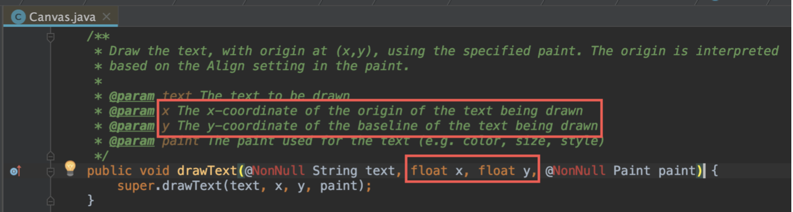
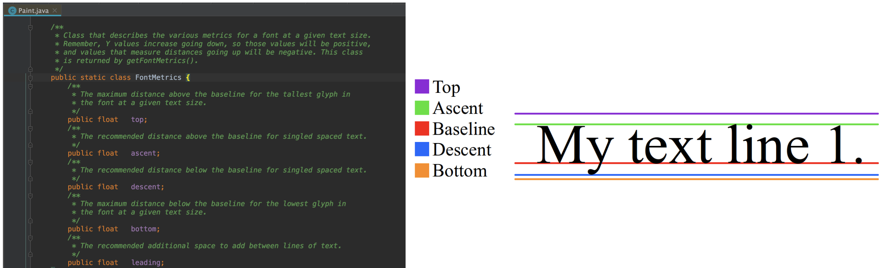
绘制文字-基线

Slide 46
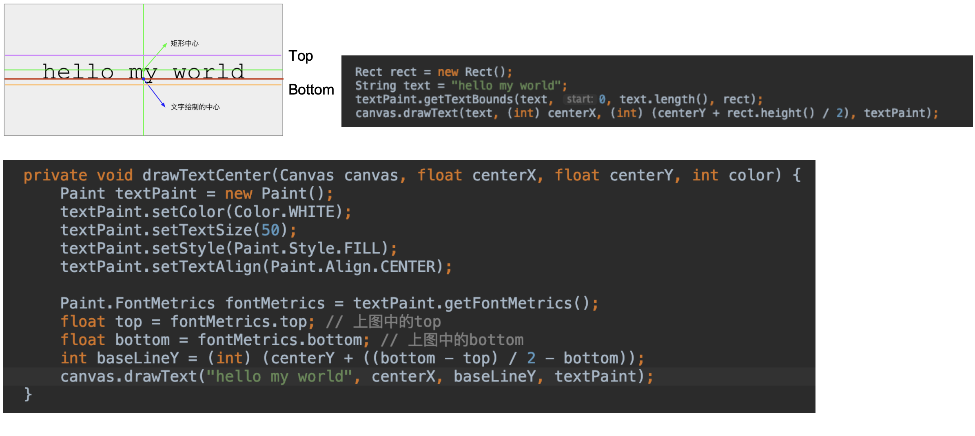
绘制文字

Slide 47
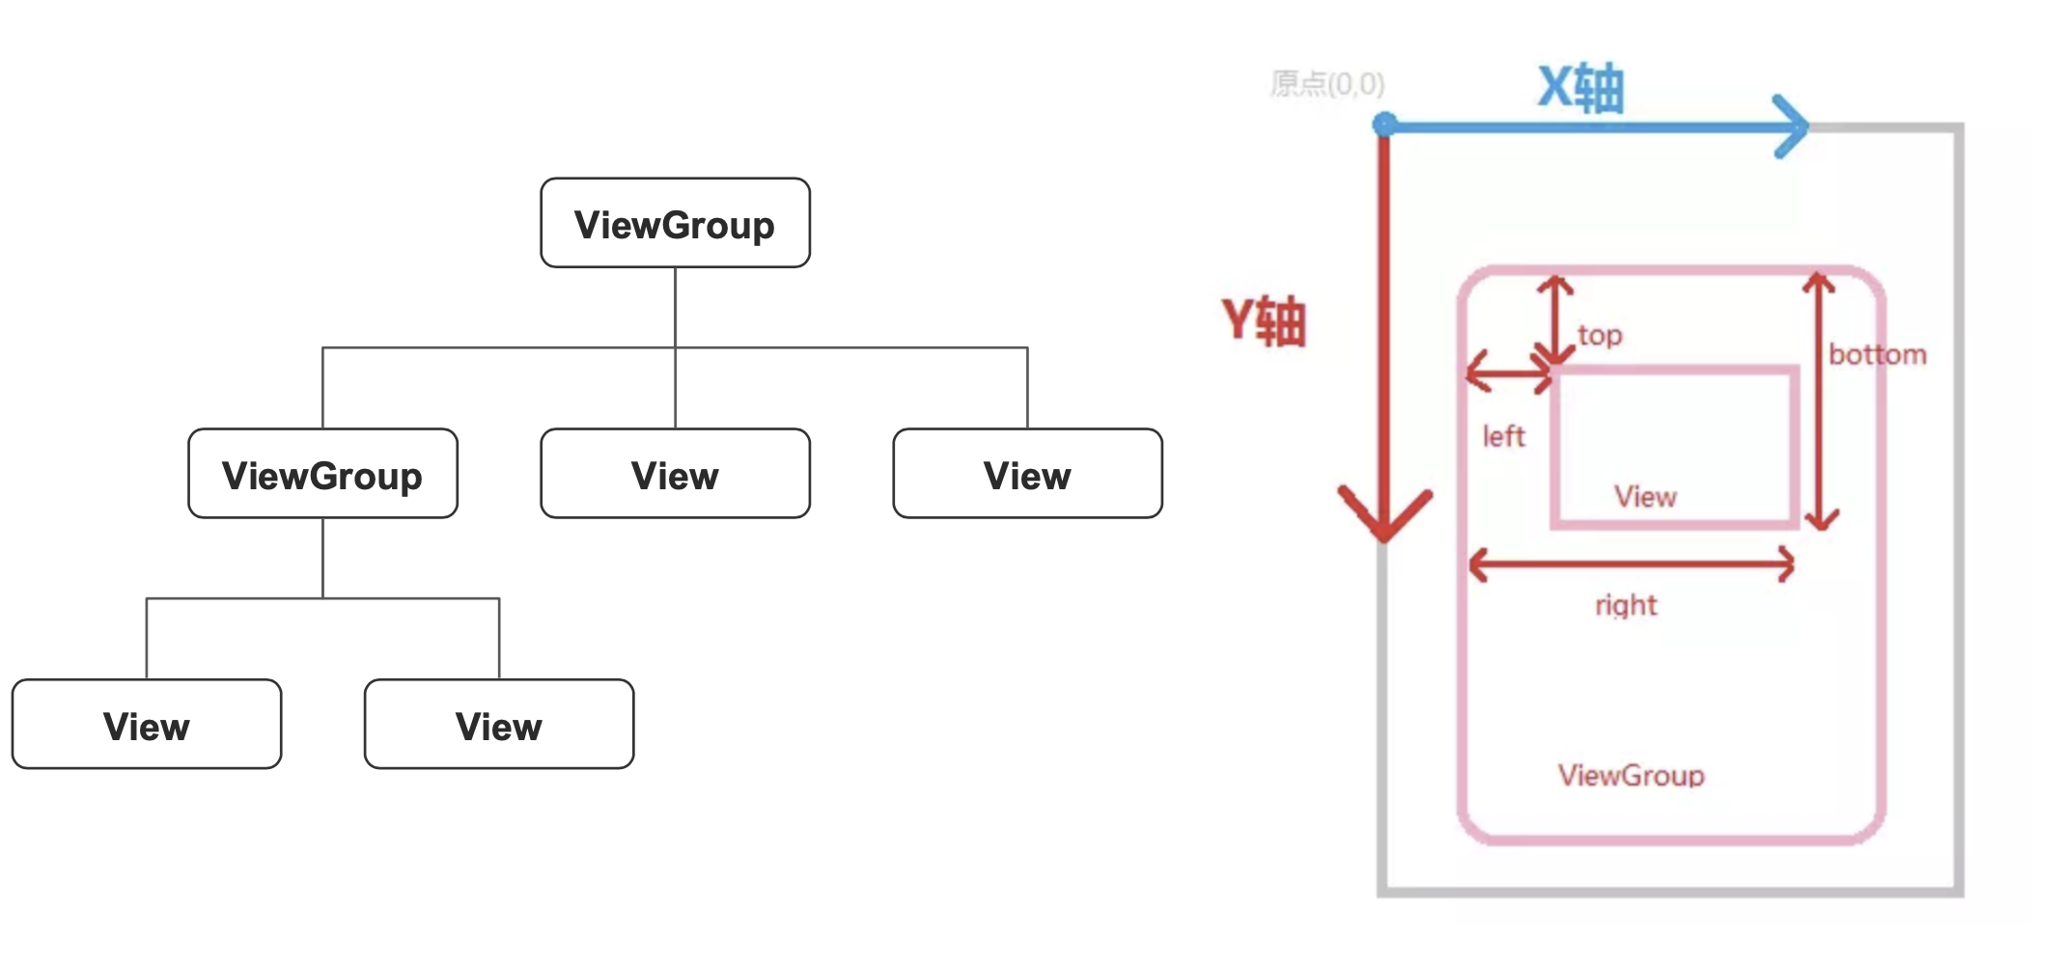
扩展:详解 ViewTree 及 View / ViewGroup 绘制流程

Slide 48
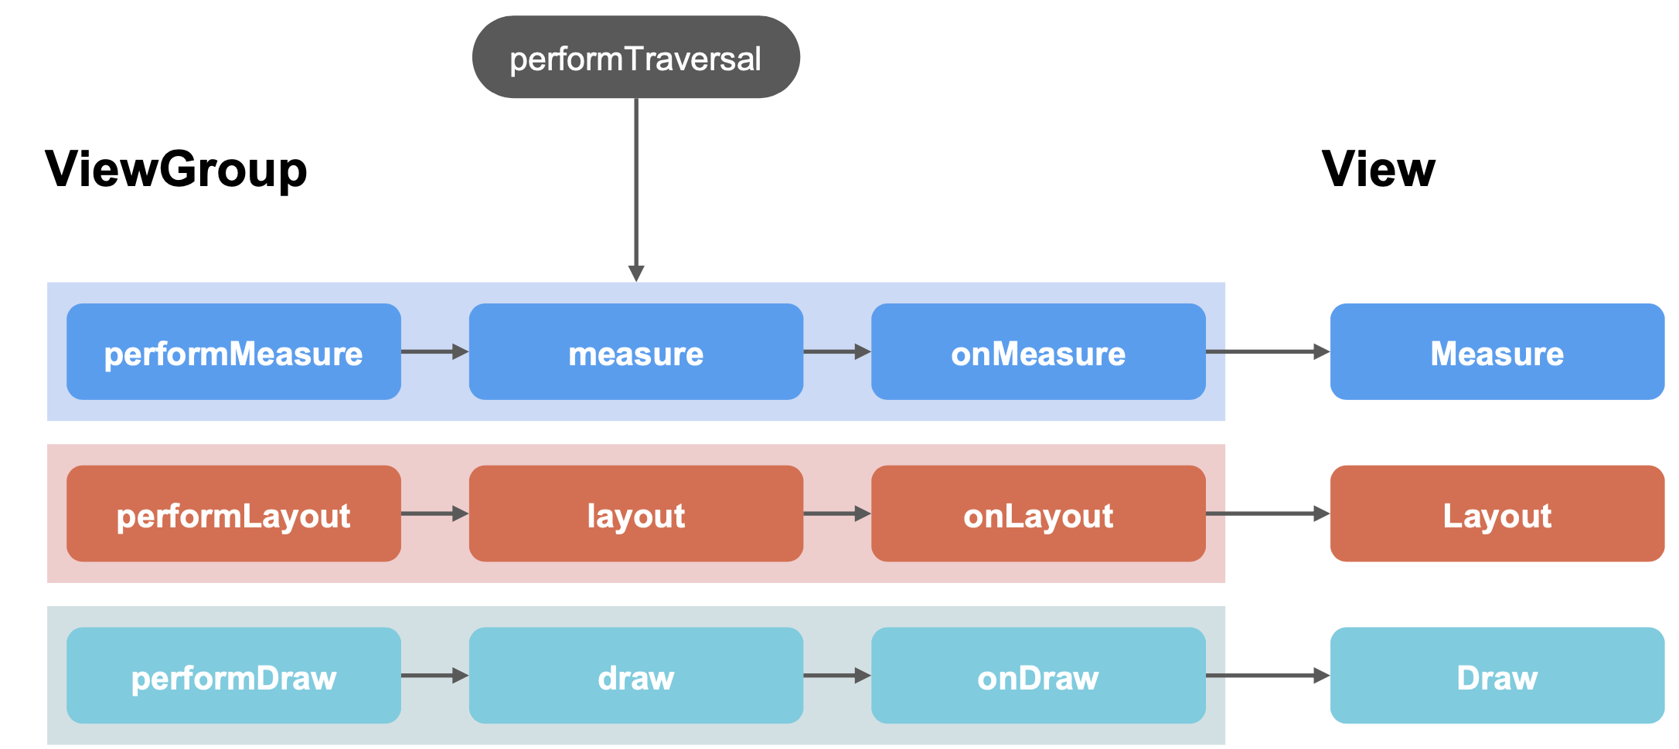
扩展:ViewGroup的绘制流程

Slide 49
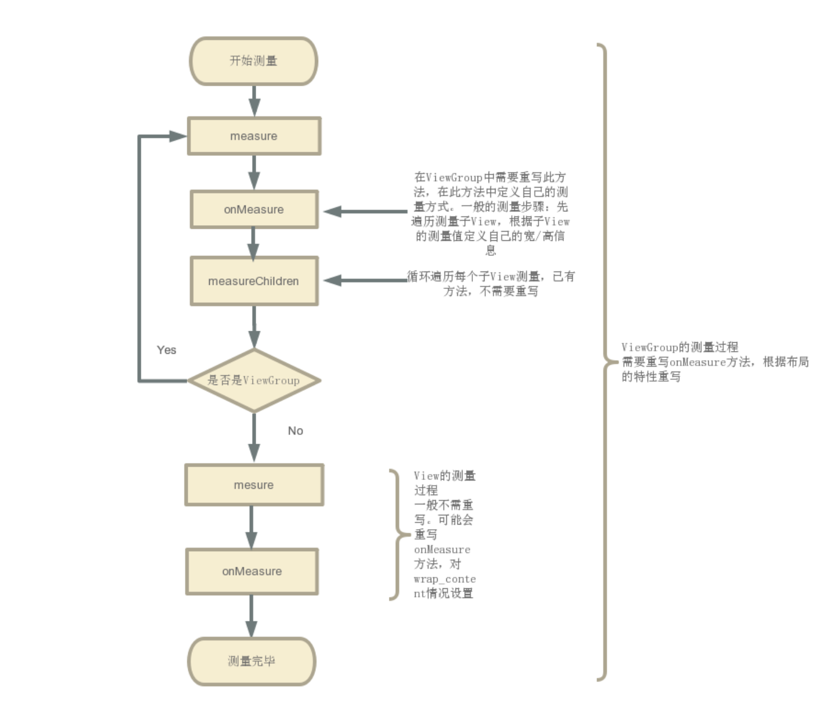
扩展:ViewGroup的绘制流程1

Slide 50
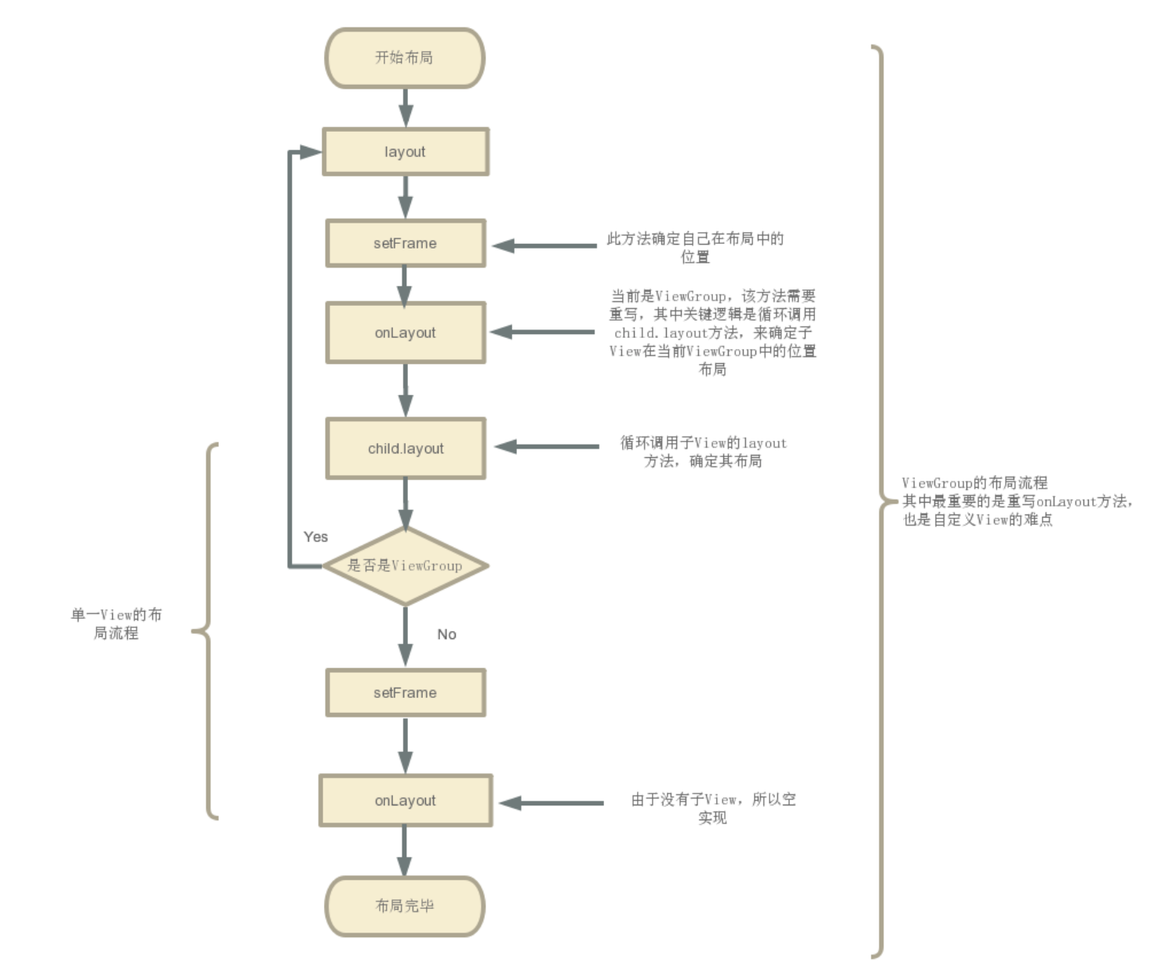
扩展:ViewGroup的绘制流程2

Slide 51
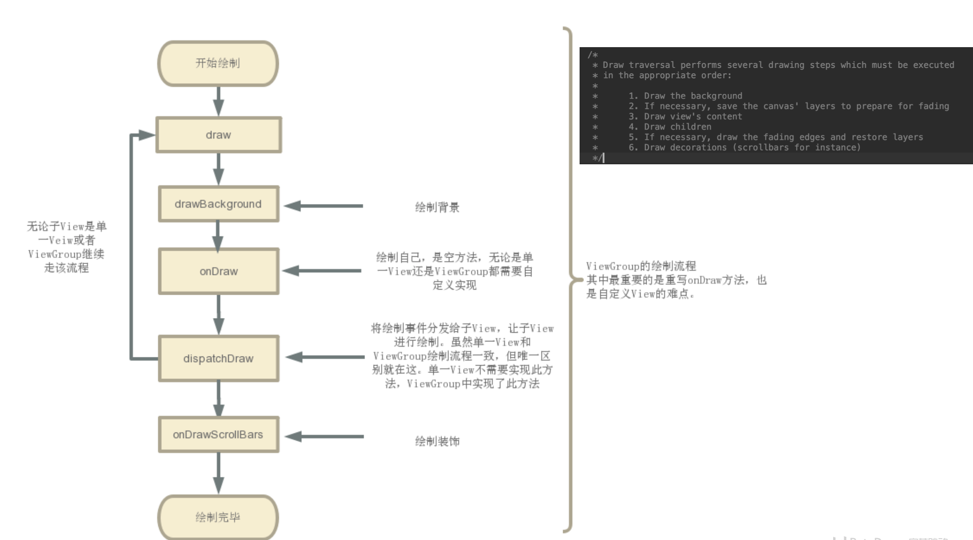
扩展:ViewGroup的绘制流程3

Slide 52
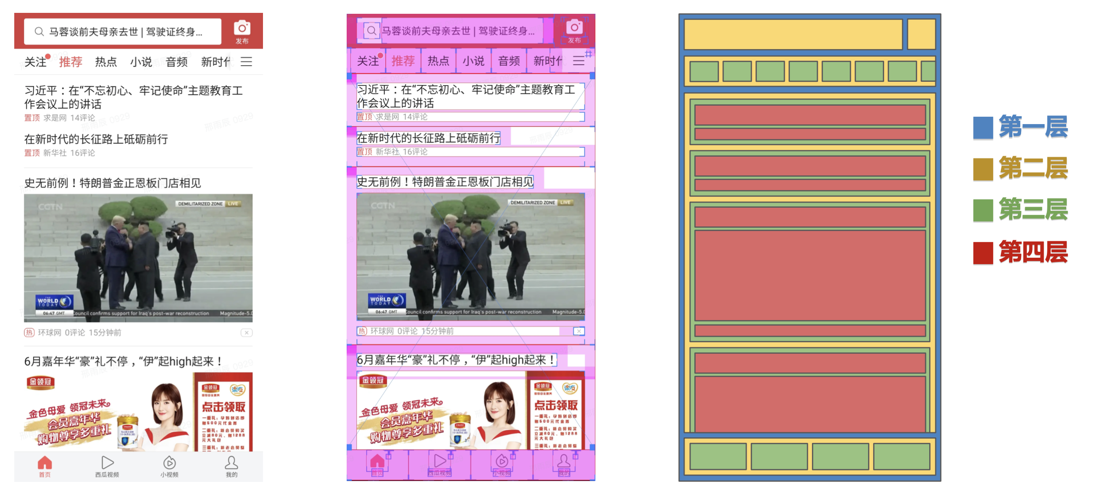
详解ViewTree及View/ViewGroup绘制流程

Slide 53
自定义View总结
View的绘制流程:
重要绘制流程:
Measure:测量
Layout:布局
Draw:绘制
以及几个重要函数:
invalidate(如果布局没变化，只触发draw)
requestLayout(触发layout、measure)
理解 ViewTree 及 ViewGroup 的Measure / Layout / Draw的流程
View自定义绘制:
绘制图形:点、线、圆形、椭圆、矩形、圆角矩形
绘制文字:文字的测量
常见类型
自定义组合控件
继承系统控件(修改onDraw)
直接继承View(修改onDraw & onMeasure)
继承ViewGroup(前面的知识)

Slide 54
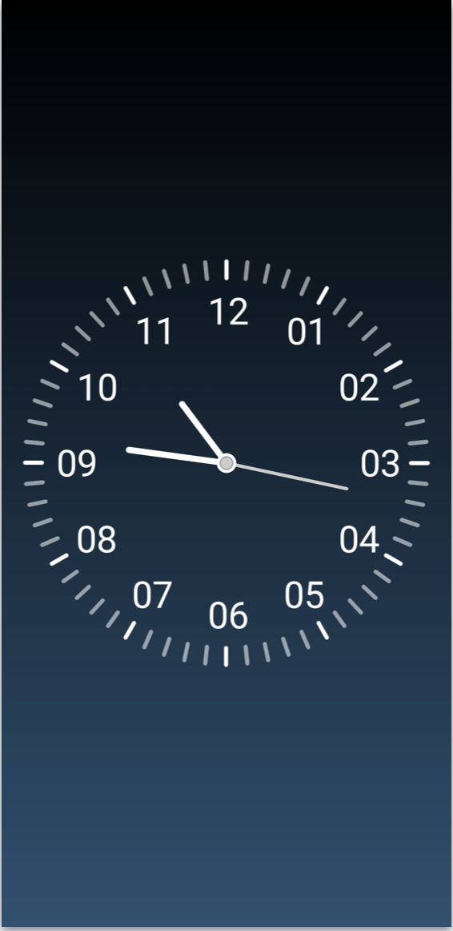
小练习
作业: 1. 绘制时钟界面，包括时针、分针、秒针
2. 时针、分针、秒针需要跳动 3. 时针、分针、秒针的粗细、长短不同 4. 绘制表盘上的数字(可选) 5. 用点绘制表盘刻度(可选)

Slide 55

THANKS

